Slide 1
Balaton 2023
Balatoni Szövetség
Zalakaros
2023. november 15.
Csonki István
igazgató
KDTVIZIG
Notes:
Algásodás ott alakul ki, ahol az algák számára bőségesen állnak rendelkezésre a növényi tápanyagok, a foszfor és a nitrogén. A Balaton esetében a tó terhelésének növekedéséért az ember a felelős, a tó vízgyűjtőjét érő szennyezésekkel. A fokozódó terhelés első jeleit a 60-as években észlelték, szórványos felszíni vízvirágzások (a víz felszínén zöld festékként úszó algák) képében.
A 70-es évek végétől a 90-es évek közepéig nyár végére szinte minden évben hatalmas algatömeg alakult ki a tóban, zölborsóleves színűre színezve a tavat.
A legsúlyosabb helyzet a legnagyobb terhelést kapó nyugati területeken alakult ki.
A 80-as évektől kiterjedt intézkedések kezdődtek a terhelés csökkentésére, aminek a 90-es évek közepére meg is lett az eredménye, az algák visszaszorultak.

Slide 2
Tartalmi Vázlat
Vízállás
Vízminőség
BAHART hajók felhozatala
Balatoni KEHOP projektek
Veszélyes víz alatti akadályok eltávolítása
További fejlesztési elképzelések
Csonki István
igazgató
KDTVIZIG
Notes:
Algásodás ott alakul ki, ahol az algák számára bőségesen állnak rendelkezésre a növényi tápanyagok, a foszfor és a nitrogén. A Balaton esetében a tó terhelésének növekedéséért az ember a felelős, a tó vízgyűjtőjét érő szennyezésekkel. A fokozódó terhelés első jeleit a 60-as években észlelték, szórványos felszíni vízvirágzások (a víz felszínén zöld festékként úszó algák) képében.
A 70-es évek végétől a 90-es évek közepéig nyár végére szinte minden évben hatalmas algatömeg alakult ki a tóban, zölborsóleves színűre színezve a tavat.
A legsúlyosabb helyzet a legnagyobb terhelést kapó nyugati területeken alakult ki.
A 80-as évektől kiterjedt intézkedések kezdődtek a terhelés csökkentésére, aminek a 90-es évek közepére meg is lett az eredménye, az algák visszaszorultak.

Slide 3
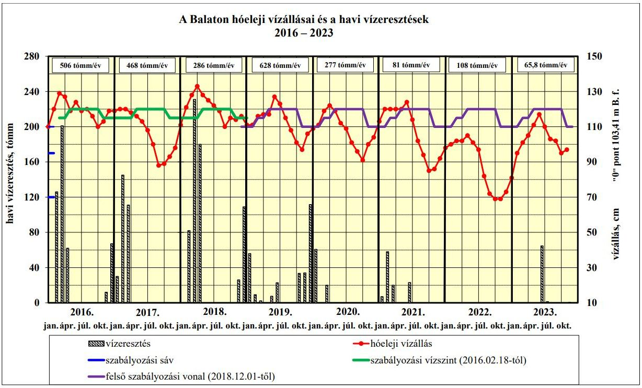

Slide 4
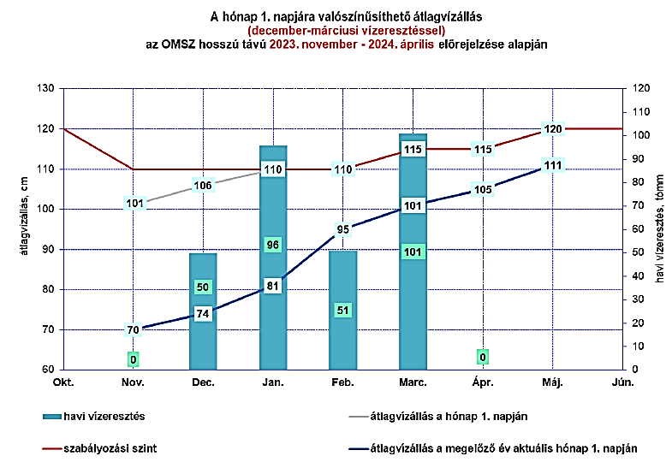
Előrejelzés
Notes:
Algásodás ott alakul ki, ahol az algák számára bőségesen állnak rendelkezésre a növényi tápanyagok, a foszfor és a nitrogén. A Balaton esetében a tó terhelésének növekedéséért az ember a felelős, a tó vízgyűjtőjét érő szennyezésekkel. A fokozódó terhelés első jeleit a 60-as években észlelték, szórványos felszíni vízvirágzások (a víz felszínén zöld festékként úszó algák) képében.
A 70-es évek végétől a 90-es évek közepéig nyár végére szinte minden évben hatalmas algatömeg alakult ki a tóban, zölborsóleves színűre színezve a tavat.
A legsúlyosabb helyzet a legnagyobb terhelést kapó nyugati területeken alakult ki.
A 80-as évektől kiterjedt intézkedések kezdődtek a terhelés csökkentésére, aminek a 90-es évek közepére meg is lett az eredménye, az algák visszaszorultak.

Slide 5
A Balaton trofitásának alakulása
1995-től 2018-ig a vízminőség jellemzően jó volt,
lokális problémák rendszeresen előfordultak (vízhiány, árvíz, halpusztulás, hínarasodás, algásodás, idegenhonos fajok elszaporodása, stb.),
2019-ben augusztus végén tömegesen jelentek meg az algák a tóban, feltűnő vízvirágzást, és a valaha mért legmagasabb klorofill értéket produkálva,
Olyan algatársulás szaporodott el, amire korábban nem volt példa,
2020-2023 között a jelenség nem ismétlődött meg, de lokális és kiterjedt algásodások előfordultak.
Notes:
Algásodás ott alakul ki, ahol az algák számára bőségesen állnak rendelkezésre a növényi tápanyagok, a foszfor és a nitrogén. A Balaton esetében a tó terhelésének növekedéséért az ember a felelős, a tó vízgyűjtőjét érő szennyezésekkel. A fokozódó terhelés első jeleit a 60-as években észlelték, szórványos felszíni vízvirágzások (a víz felszínén zöld festékként úszó algák) képében.
A 70-es évek végétől a 90-es évek közepéig nyár végére szinte minden évben hatalmas algatömeg alakult ki a tóban, zölborsóleves színűre színezve a tavat.
A legsúlyosabb helyzet a legnagyobb terhelést kapó nyugati területeken alakult ki.
A 80-as évektől kiterjedt intézkedések kezdődtek a terhelés csökkentésére, aminek a 90-es évek közepére meg is lett az eredménye, az algák visszaszorultak.

Slide 6
Éves klorofill maximumok
Notes:
Az egy-egy évben mért legmagasabb klorofill érték (alga mennyiség) jól jelzi a trofitási állapotot. A 75 mg/m3 feletti érték hipertróf állapotot, azaz rossz vízminőséget jelez.
Az ábrán jól látható, hogy 1981-1995 között, illetve 2019-ben szaporodtak el az algák nagy mennyiségben a Balatonban. Az is látható, hogy a tó nyugati területén (a piros vonallal jelölt Keszthelyi-medence) klorofill értékei rendre magasabbak, mint a keleti területeké (Siófoki-medence zöld vonal)

Slide 7
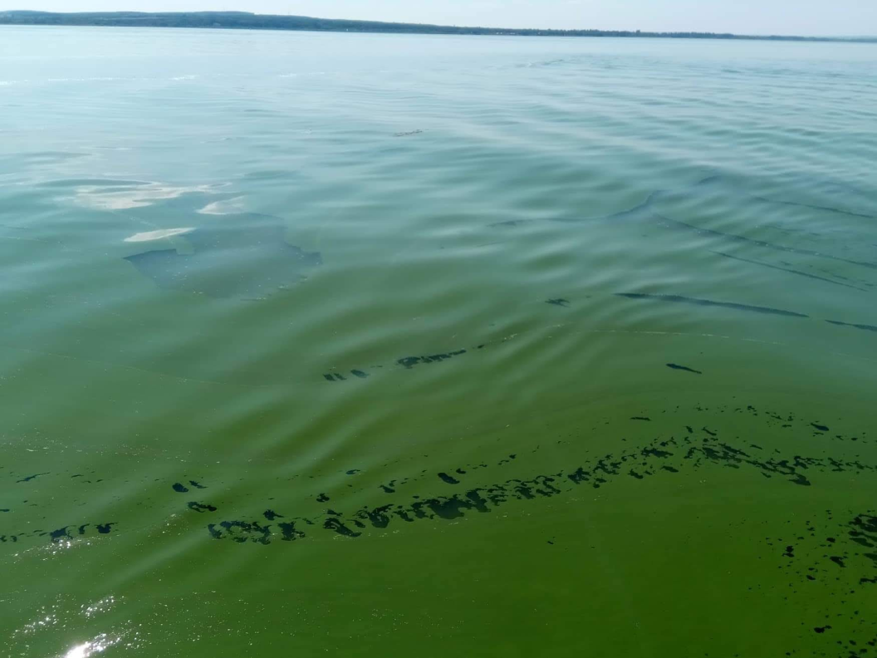
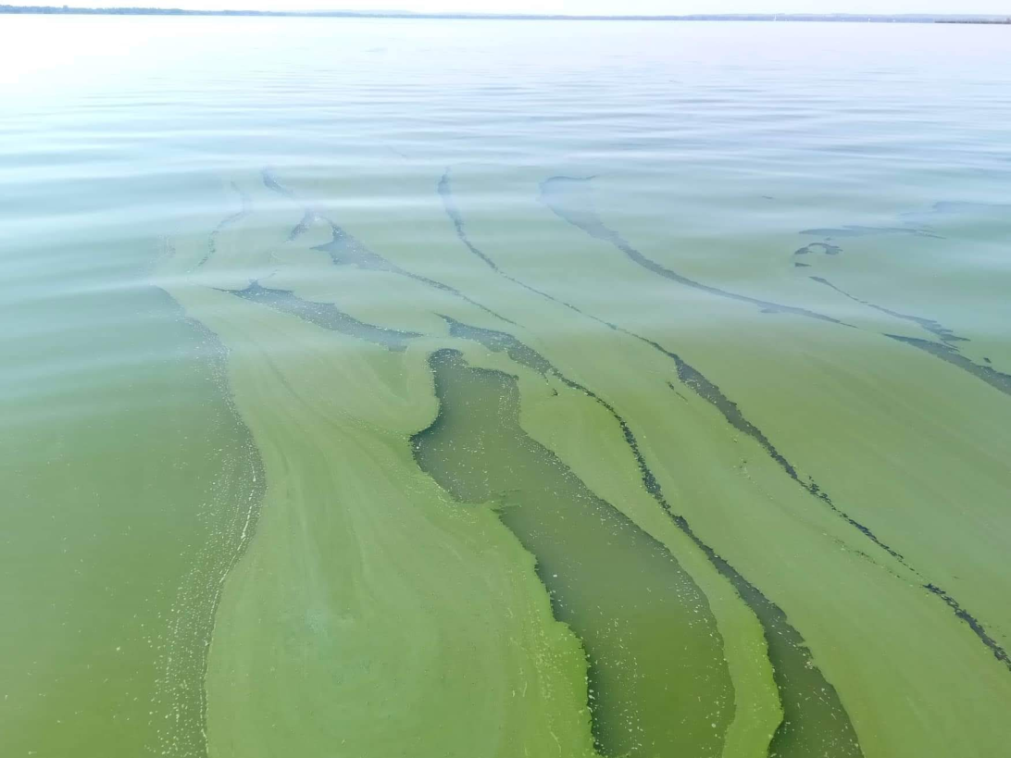
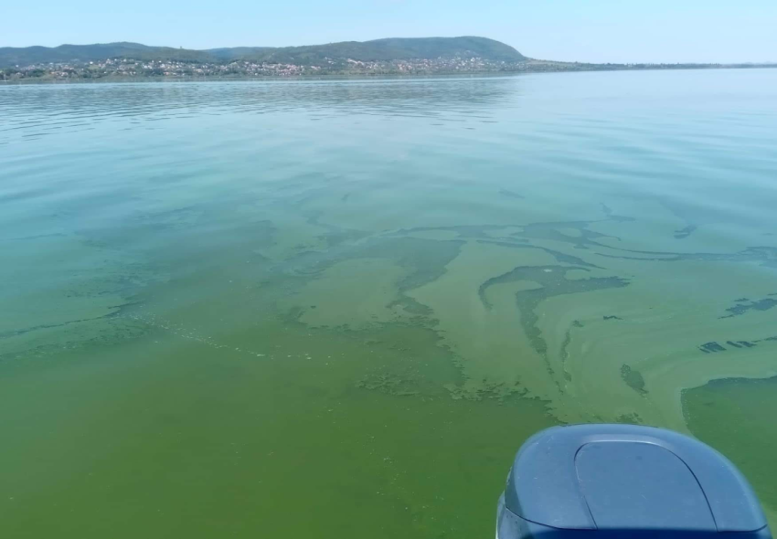
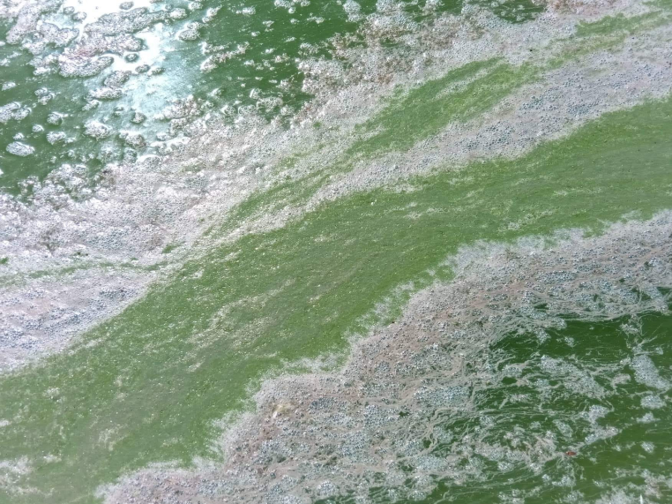
Planktonikus eutrofizáció 2019 augusztus vége
Notes:
Itt a 2019 augusztus végén kialakult felszíni vízvirágzás látható. A felszínen úszók fonalas kékalgákból álló telepek tömege csíkokba, foltokba rendeződve vastag rétegben takarja a víz felszínét. A szürkés-fehéres hab ártalmatlan, nem az algák okozzák, hanem a Balatonban tömegesen élő árvaszúnyogok kikelését segítő anyag.

Slide 8
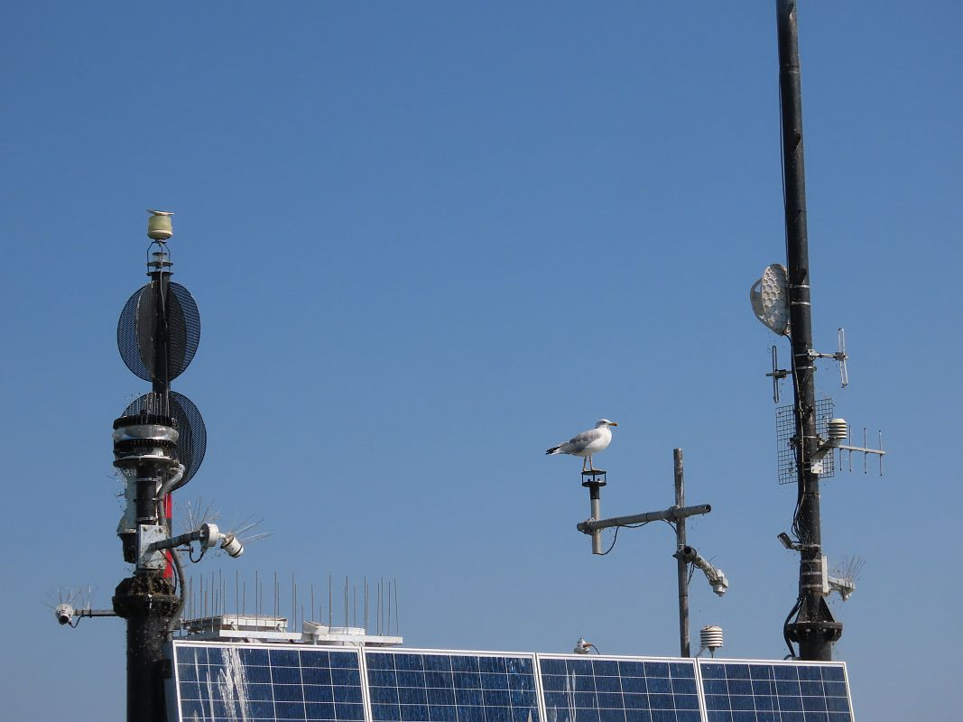
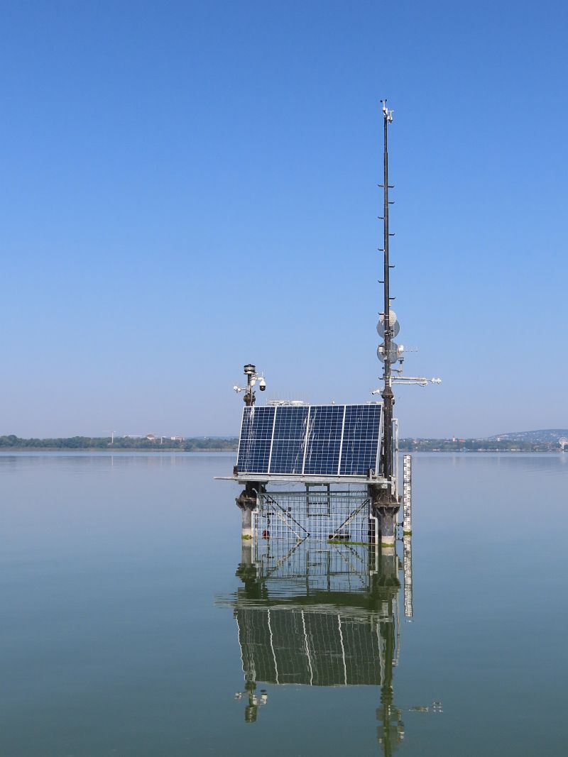
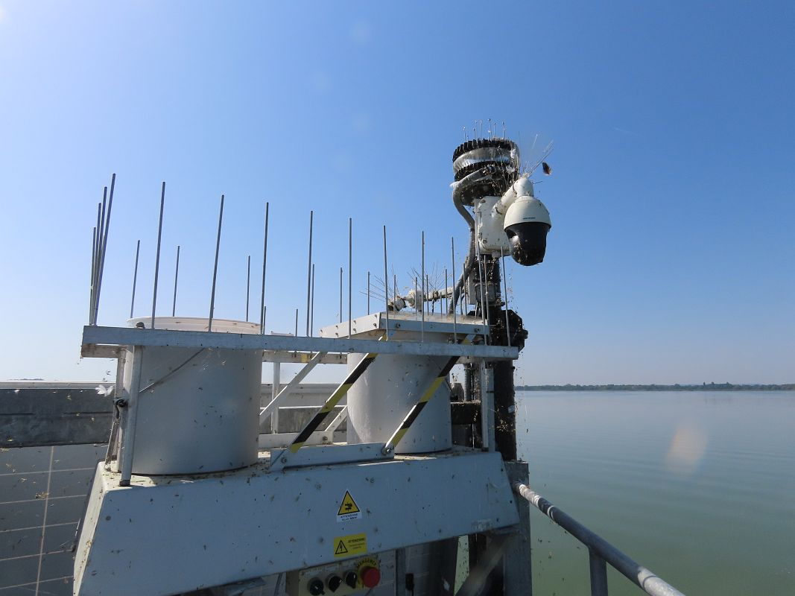
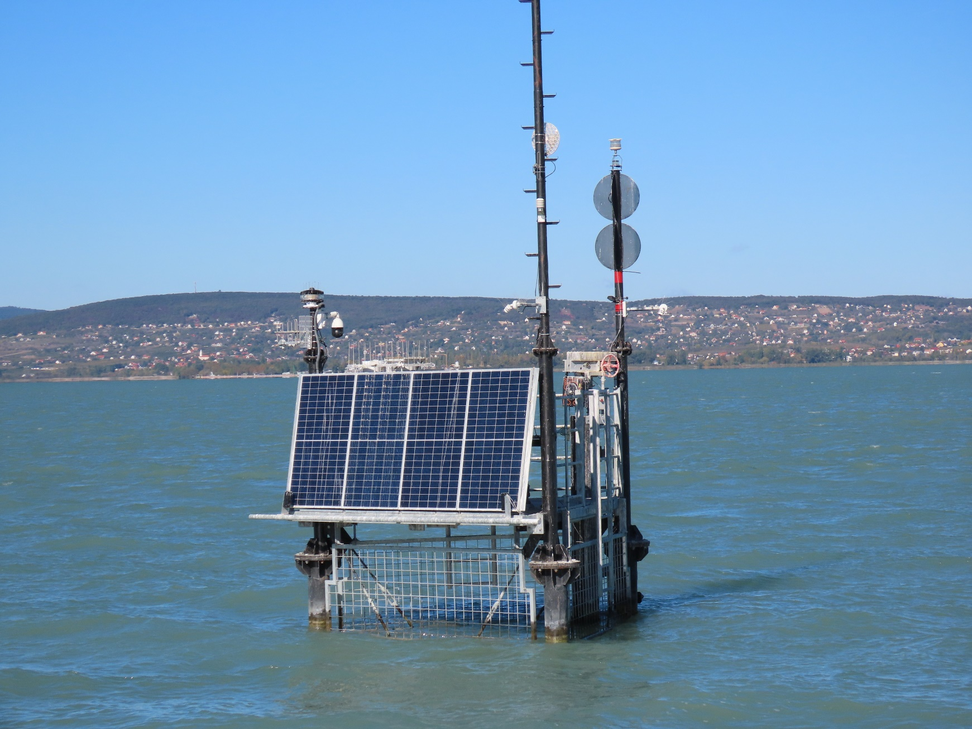
Szigetüzemű monitoring állomás
Notes:
2022-ben a korábbiakhoz képest nagyobb gyakorisággal mintáztunk, és ez évtől üzemel a 4 tóközépen a négy szigetüzemű folyamatos online monitoring állomás is. A 2. képen légköri kiülepedés mérő látható, felette kicsit jobbra kamera, amellyel az állomás, illetve a vízfelszín is szemrevételezhető. A 3. képen balra hajózási jelek, valamint viharjelző, a kép jobb oldalán pedig a meteorológiai oszlop látható.

Slide 9
BAHART Zrt. újonnan épített hajóinak a Sió-csatornán a Balatonba történő szállítása
2023. június 13. - balatoni vízeresztés megkezdése a siófoki hajózsilipen keresztül.
2023. június 17. - a Siófoki hajózsilip üzempróba keretében 10 db úszóegység (Izsó+3 munkacsónak, Zánka, BHG, Szikra, Krems, Kisfelmérő és Kisfaludy úszóegységek) átzsilipelése a Balatonról a Sió-csatorna belterületi szakaszára
2023. június 22. - BAHART konvoj (2 db komp és 2 db katamarán) megérkezése a Sió-csatorna torkolatához, Sió Torkolati Műnél történő behajózást követően a Garda felmérőhajó, illetve a műszaki kiszolgáló hajókat követve indulás a Balaton felé.
2023. június 26. - BAHART katamaránok és kompok segítőhajóikkal megérkeztek Tolnanémedi térségébe.
2023. június 28. - BAHART konvoj Balatonkiliti mederduzzasztón való áthajózása.
A flotta mozgatásában részt vevő hajók (Neptun, Szigetköz, MAHARD 3 hajója) a sikeres átkelést követően völgymenetben elindultak a Sió-csatornán a Duna irányába. Átzsilipelésük a Sió Torkolati Műnél 2023. június 30-án történt meg.
2023. július 3. - BAHART hajóflotta és a kiszolgáló műszaki úszóegységek Balatonra történő átzsilipelése.
Notes:
A 2 db 45 méteres kompból és 2 db 35 méteres katamaránból álló flotta június 21-én délelőtt indult útjára Komáromból, a SAM hajógyárból, a Dunától a Sió-csatornán keresztül egészen a Balatonig. Ezen útjukat megközelítőleg 2 hét alatt tették meg.

Slide 10
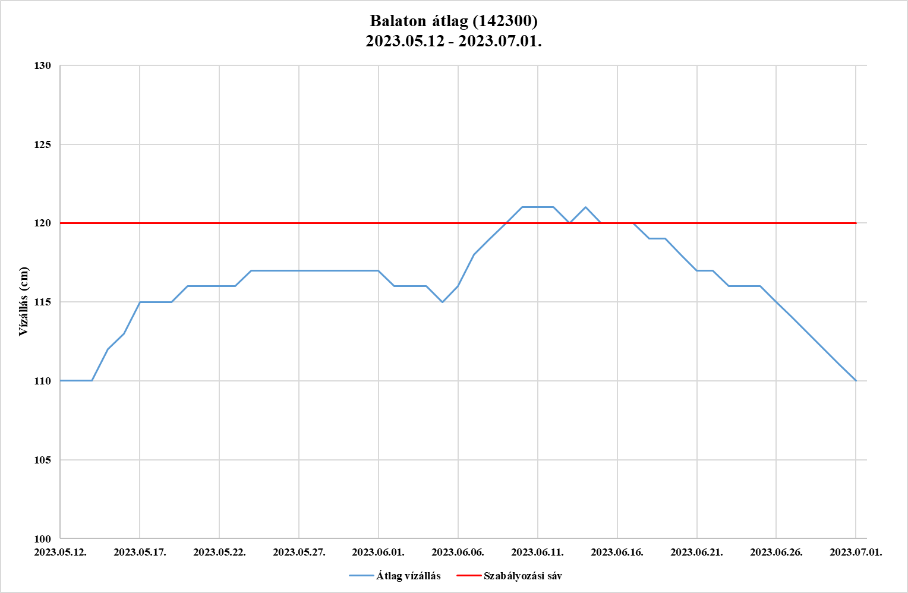
BAHART Zrt. újonnan épített hajóinak a Sió-csatornán a Balatonba történő szállítása
Balaton vízeresztés jellemző adatai | 2023. június 13 – július 1.
Leeresztett millió m³ | 39,5
átlag m³/s | 32,75
max. m³/s | 44,99
Leeresztett vízmennyiség tómilliméter | 65,8
min. átlagvízszint cm | 108
max. átlagvízszint cm | 121
Notes:
A vízeresztés megkezdésére való tekintettel a 04.07. Tolnanémedi-Siófok belvízvédelmi szakaszra 2023. június 13. 8:00 órától I. fokú, a vízeresztés növelésével 2023. június 15. 10:00 órától II. fokú, majd 2023. június 20. 6:00 órától III. fokú belvízvédelmi készültség került elrendelésre. Ezenkívül 2023. június 20. 6:00 órától III. fokú árvízvédelmi készültség került elrendelésre a 04.01. Báta-Siótorok-Szekszárdi, a 04.05. Siótorok-Kölesdi, a 04.06. Szekszárd-Sióagárd-Kölesdi árvízvédelmi szakasz Sió-csatornával érintett őrjárásaiban, valamint 04.07. Kölesd-Simontornyai árvízvédelmi szakasz teljes területén.

Slide 11
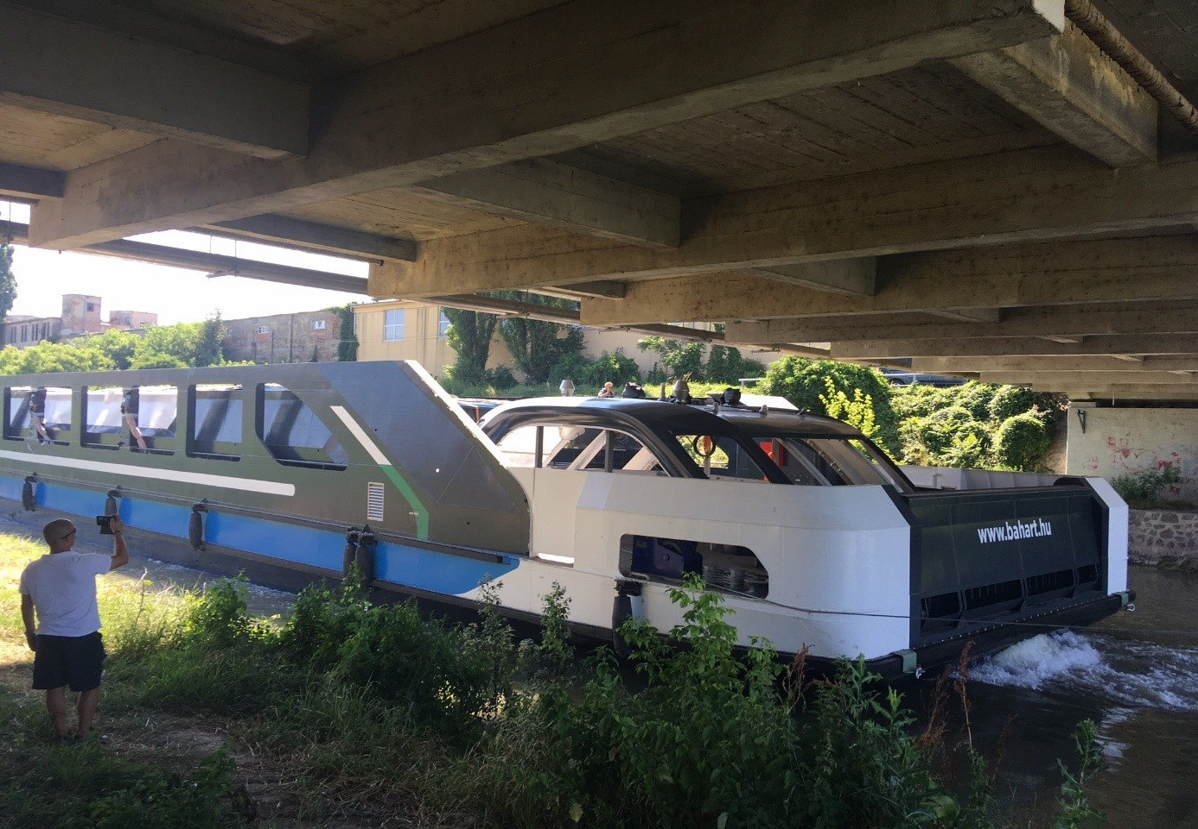
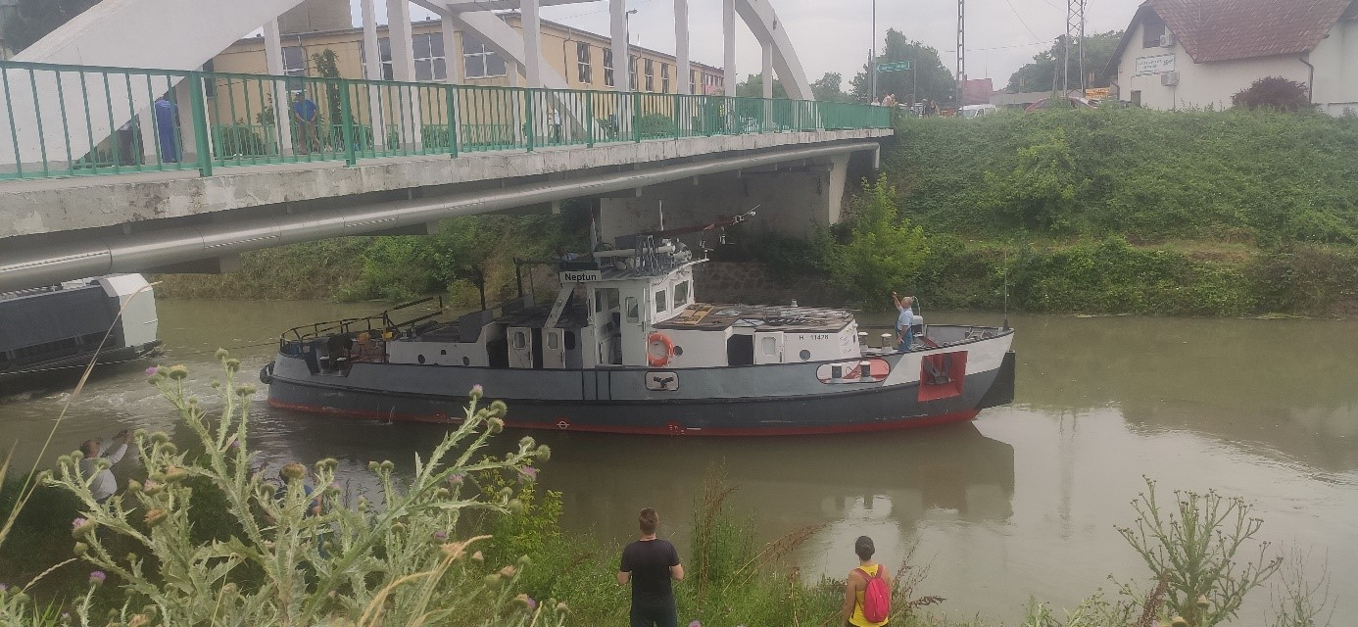
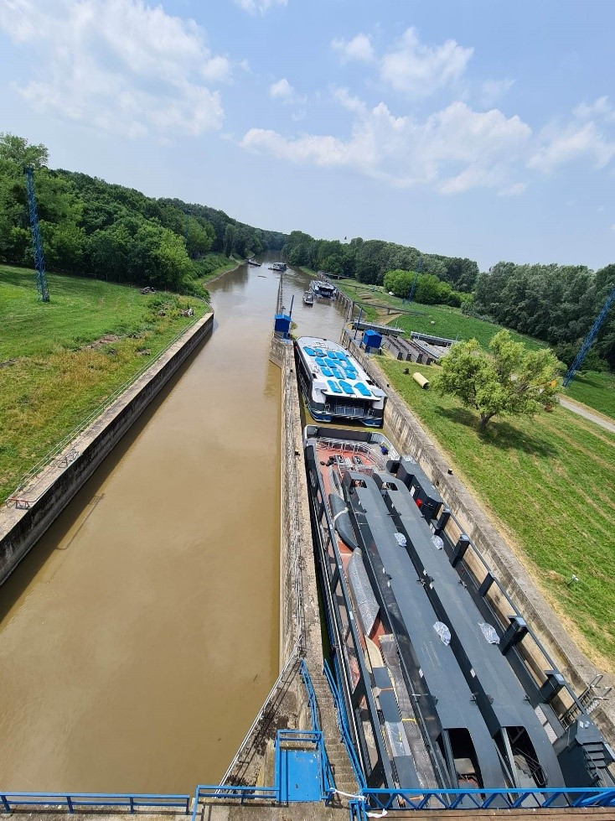
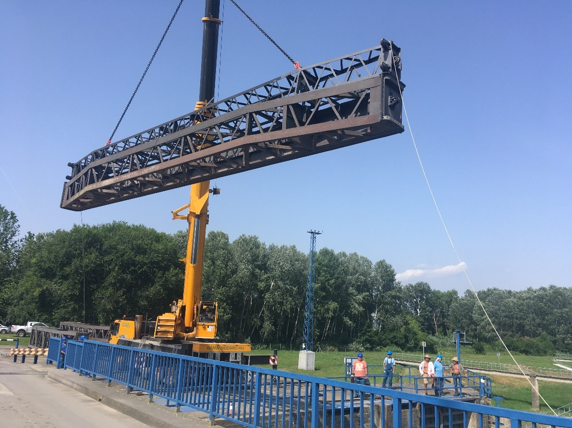
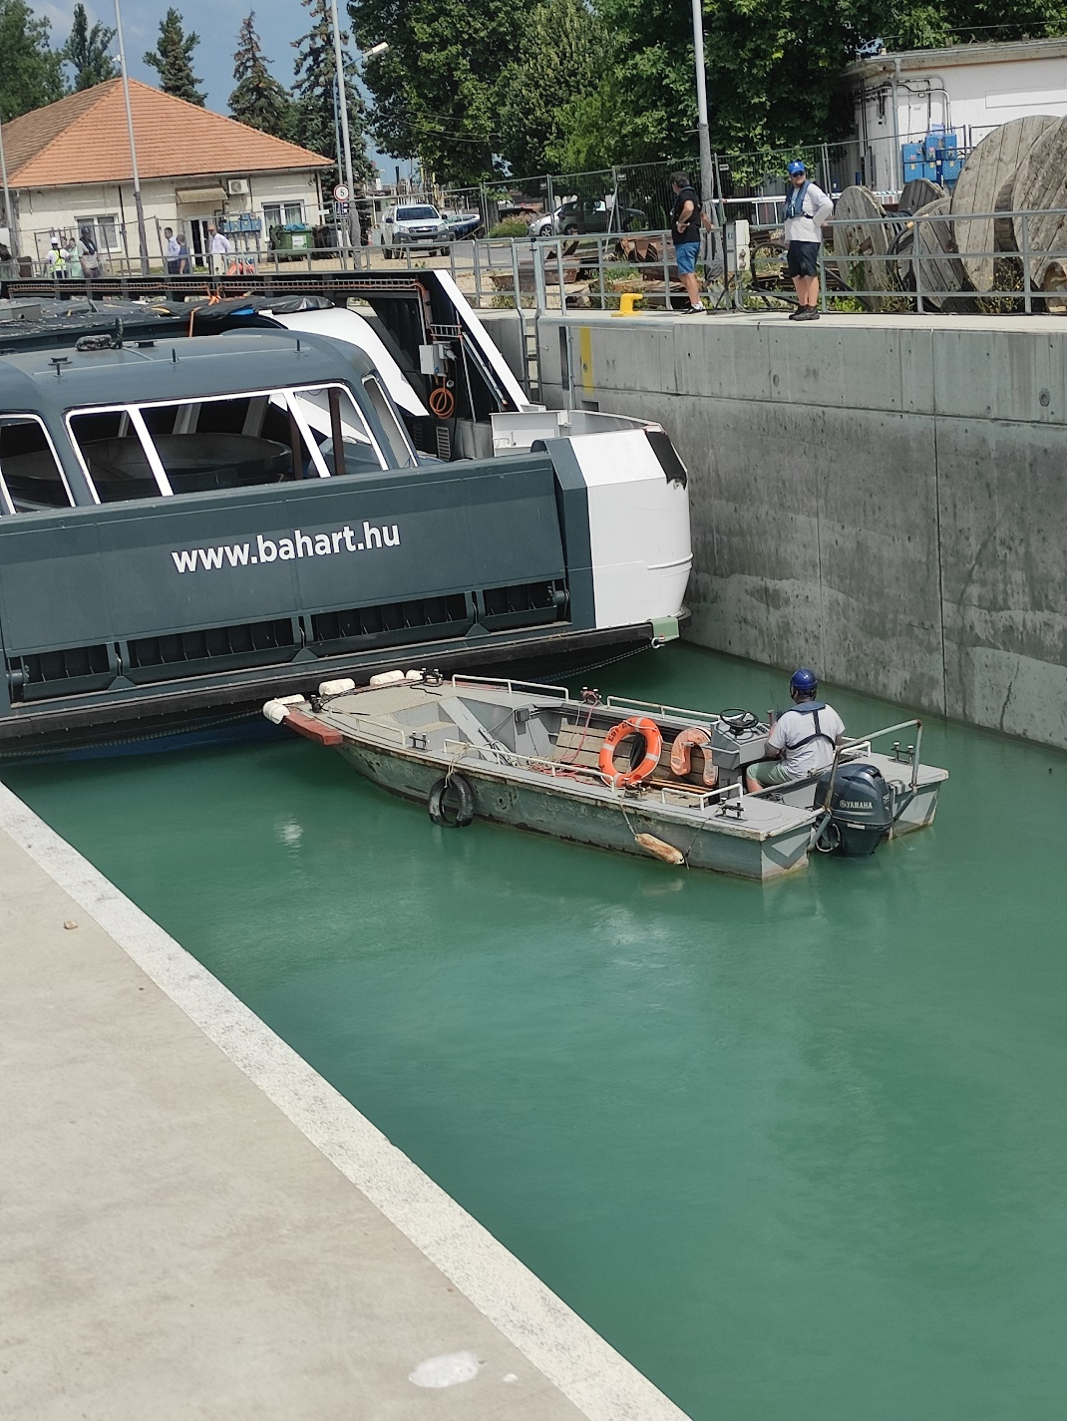
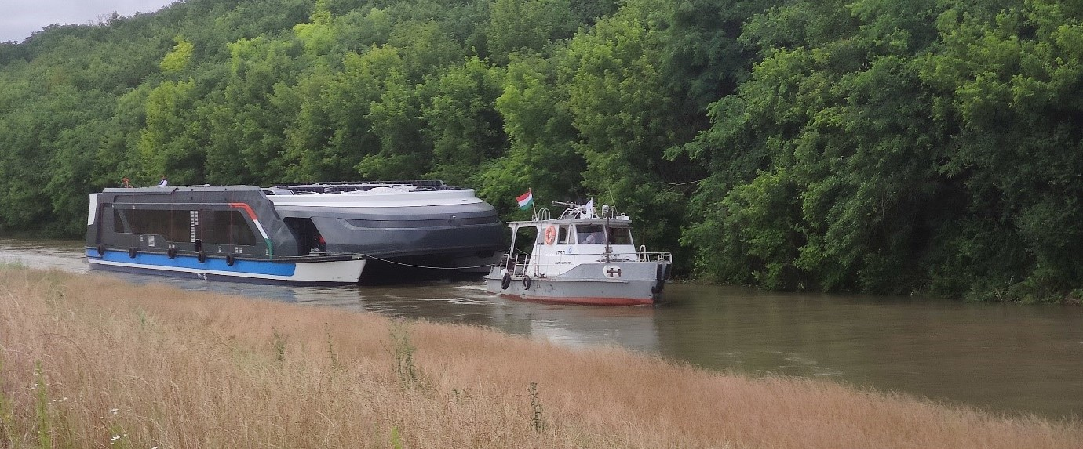
BAHART Zrt. újonnan épített hajóinak a Sió-csatornán a Balatonba történő szállítása
Simontornyai híd, Neptun és a Komp1
Sió Torkolati Mű, komp zsilipelés
Sió Torkolati Mű, ideglenes elzáró tábla, emelőgerendás daruzása
Mahard306-Komp2-Mahard308 Simontornya bőrgyári híd
Izsó és Katamarán2
Siófok, zsilipelés
Notes:
A Sió mentén ideiglenes vízmércék telepítése, geodéziai bemérésük és kritikus mederszelvények geodéziai bemérése is megtörtént. Ezekben segítségünkre voltak az ADUVIZIG és a NYUDUVIZIG munkatársai; a KÖVIZIG, a DÉDUVIZIG és a KDVVIZIG 3-3 fős vízrajzi mérőcsoportja pedig a hajóflotta előtt haladva vízhozam és vízrajzi méréseket végzett annak érdekében, hogy a hajótestek épségben áthaladjanak a Sió-csatorna hídjai alatt.

Slide 12
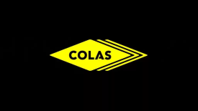
Balaton levezető rendszerének korszerűsítése
(KEHOP-1.3.0-15-2015-00007)
Projekt tárgya: új nagyműtárgyak építése (Siófoki leeresztő zsilip, Siófoki hajózsilip, Balatonkiliti mederduzzasztó), valamint a Sió-csatorna részleges rekonstrukciója, vizes élőhely kialakítása.
Támogatási szerződés hatályba lépése: 2016. június 7.
A projekt befejezésének időpontja: 2023. november 15.
A projekt bruttó összköltsége: 18,9 Mrd Ft
2016-2018: előkészítés
2019-2023: kivitelezés

Slide 13
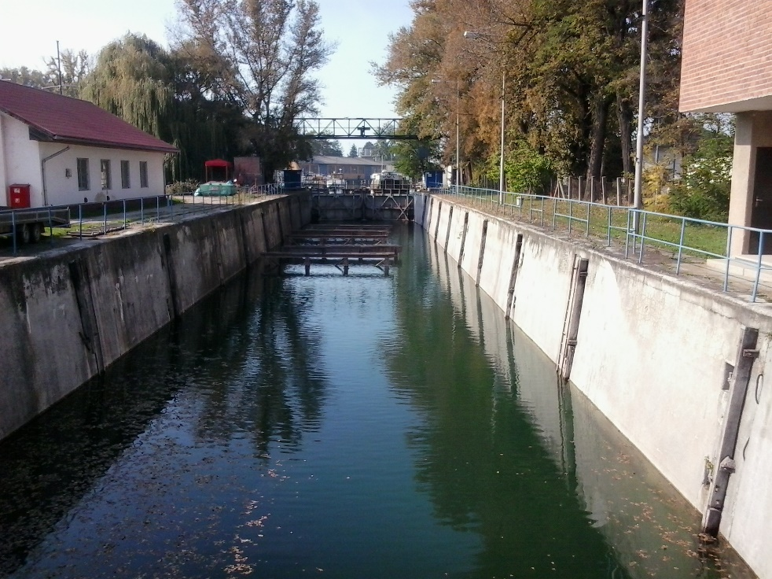
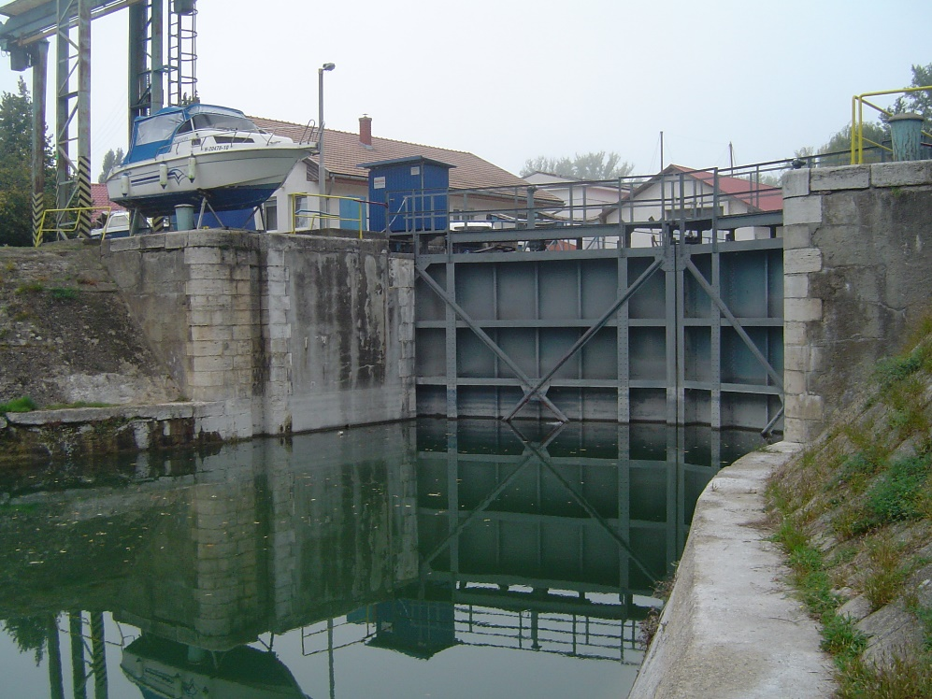
Balaton levezető rendszerének korszerűsítése
(KEHOP-1.3.0-15-2015-00007)
Siófoki hajózsilip, ilyen volt…
Notes:
Magassághiányos töltések és depóniák rendezése

Slide 14
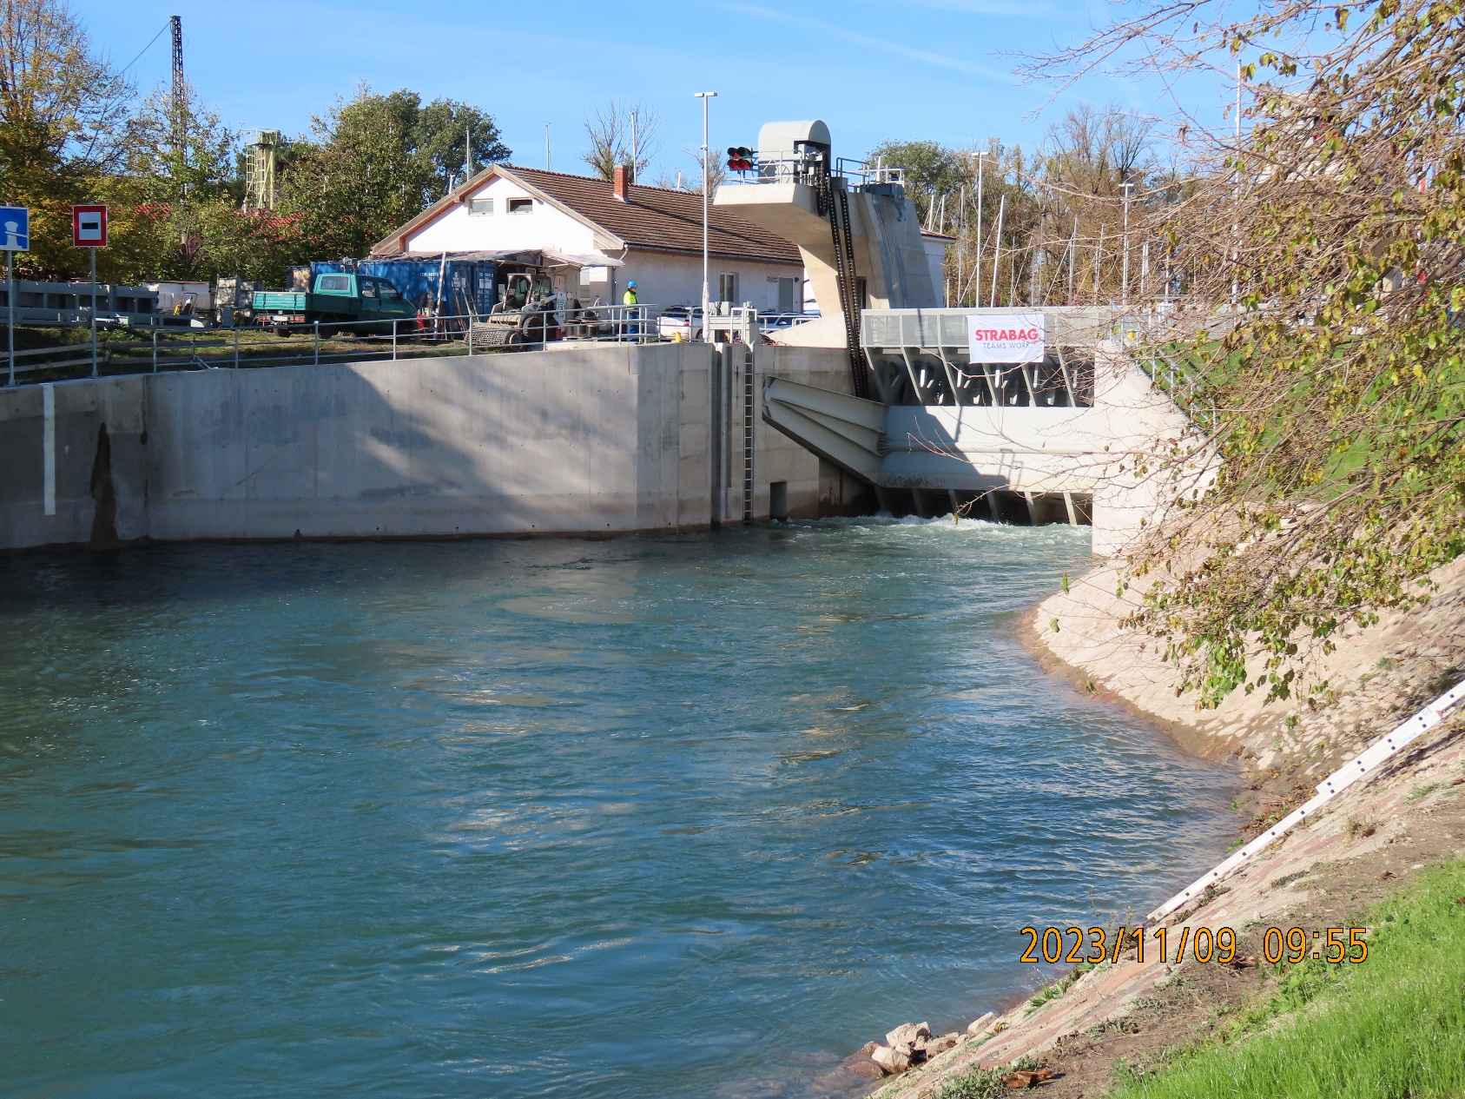
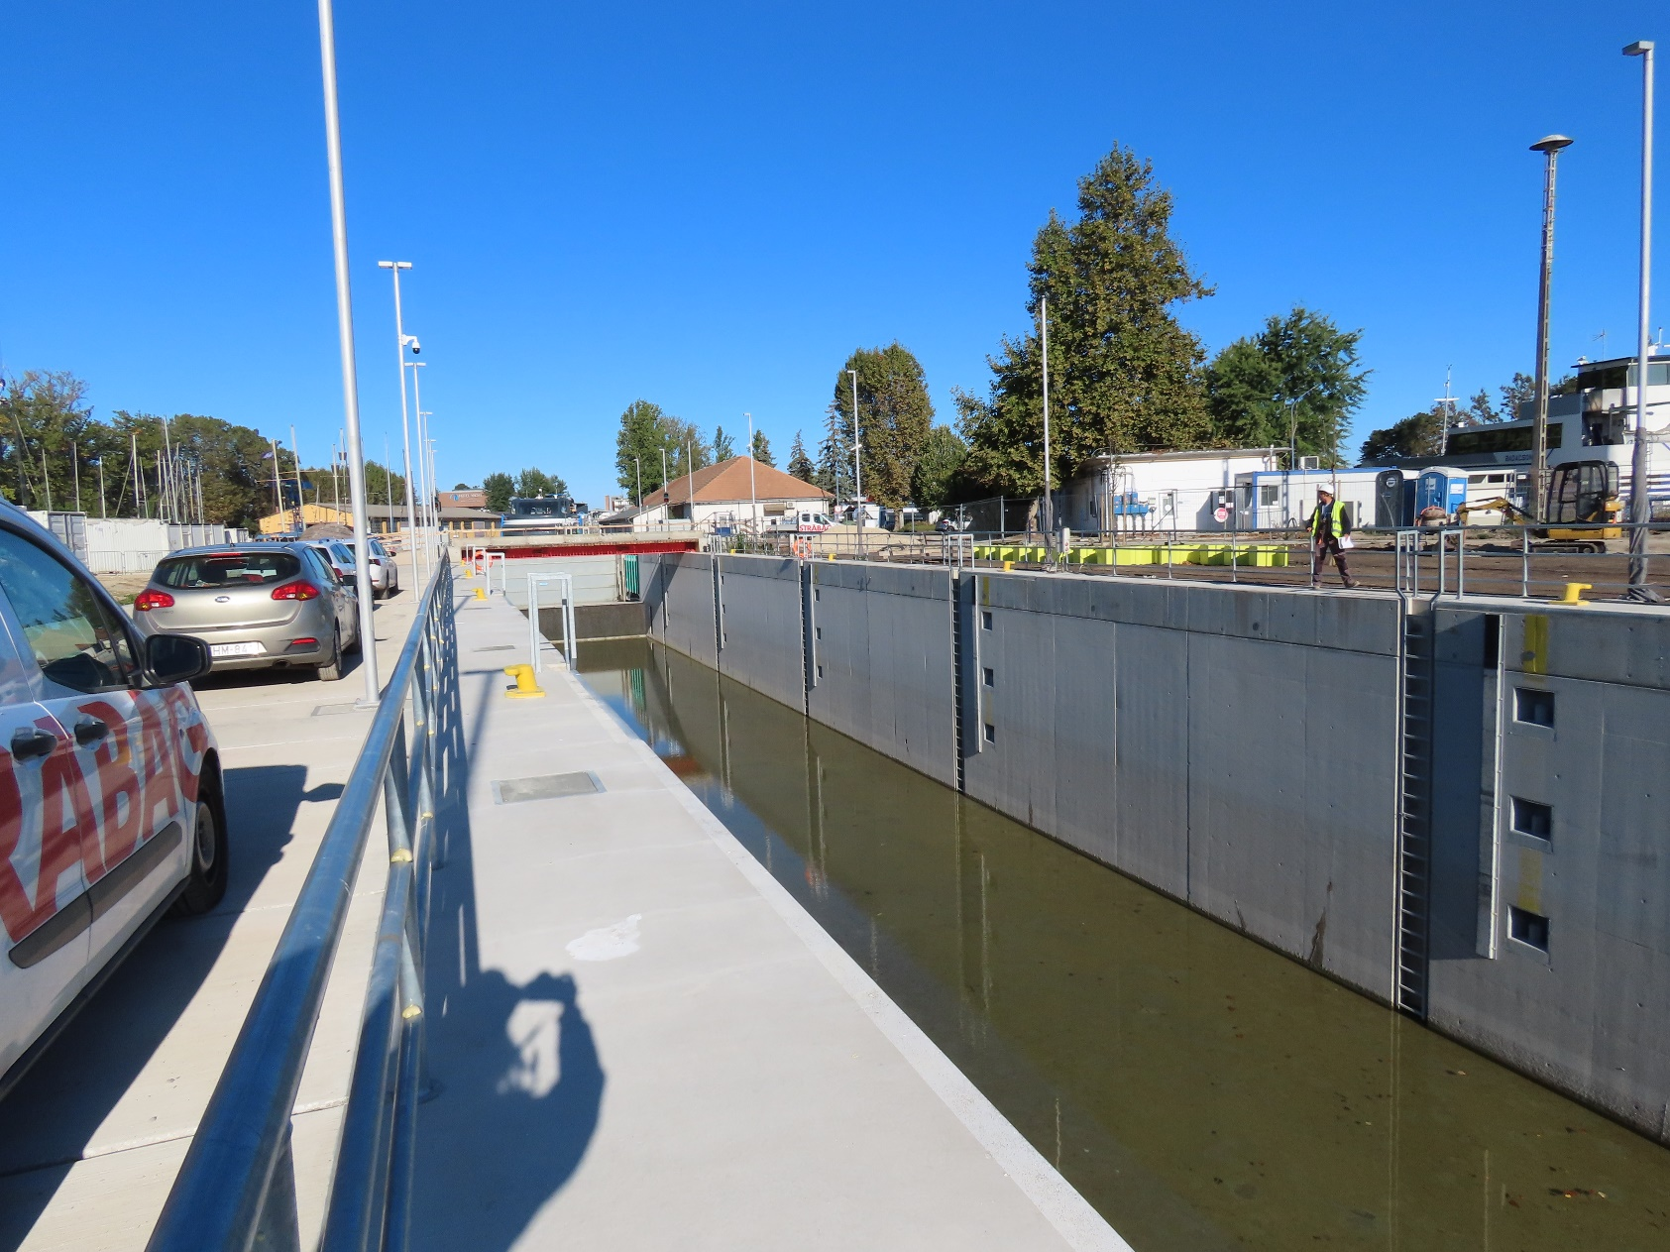
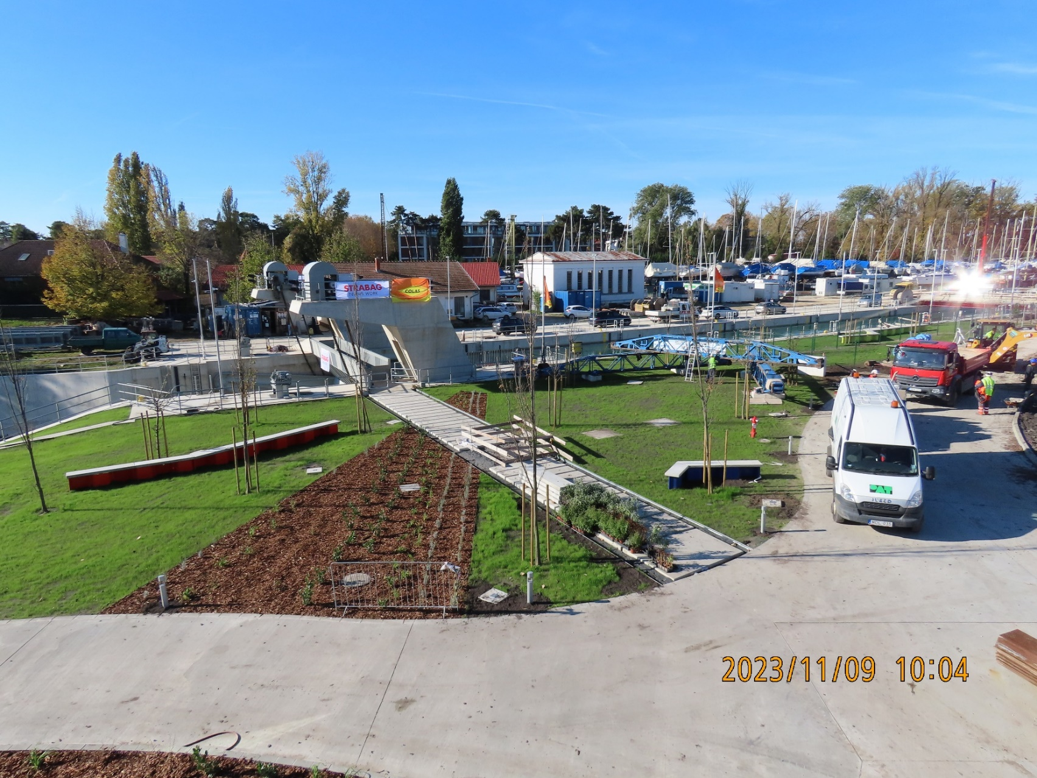
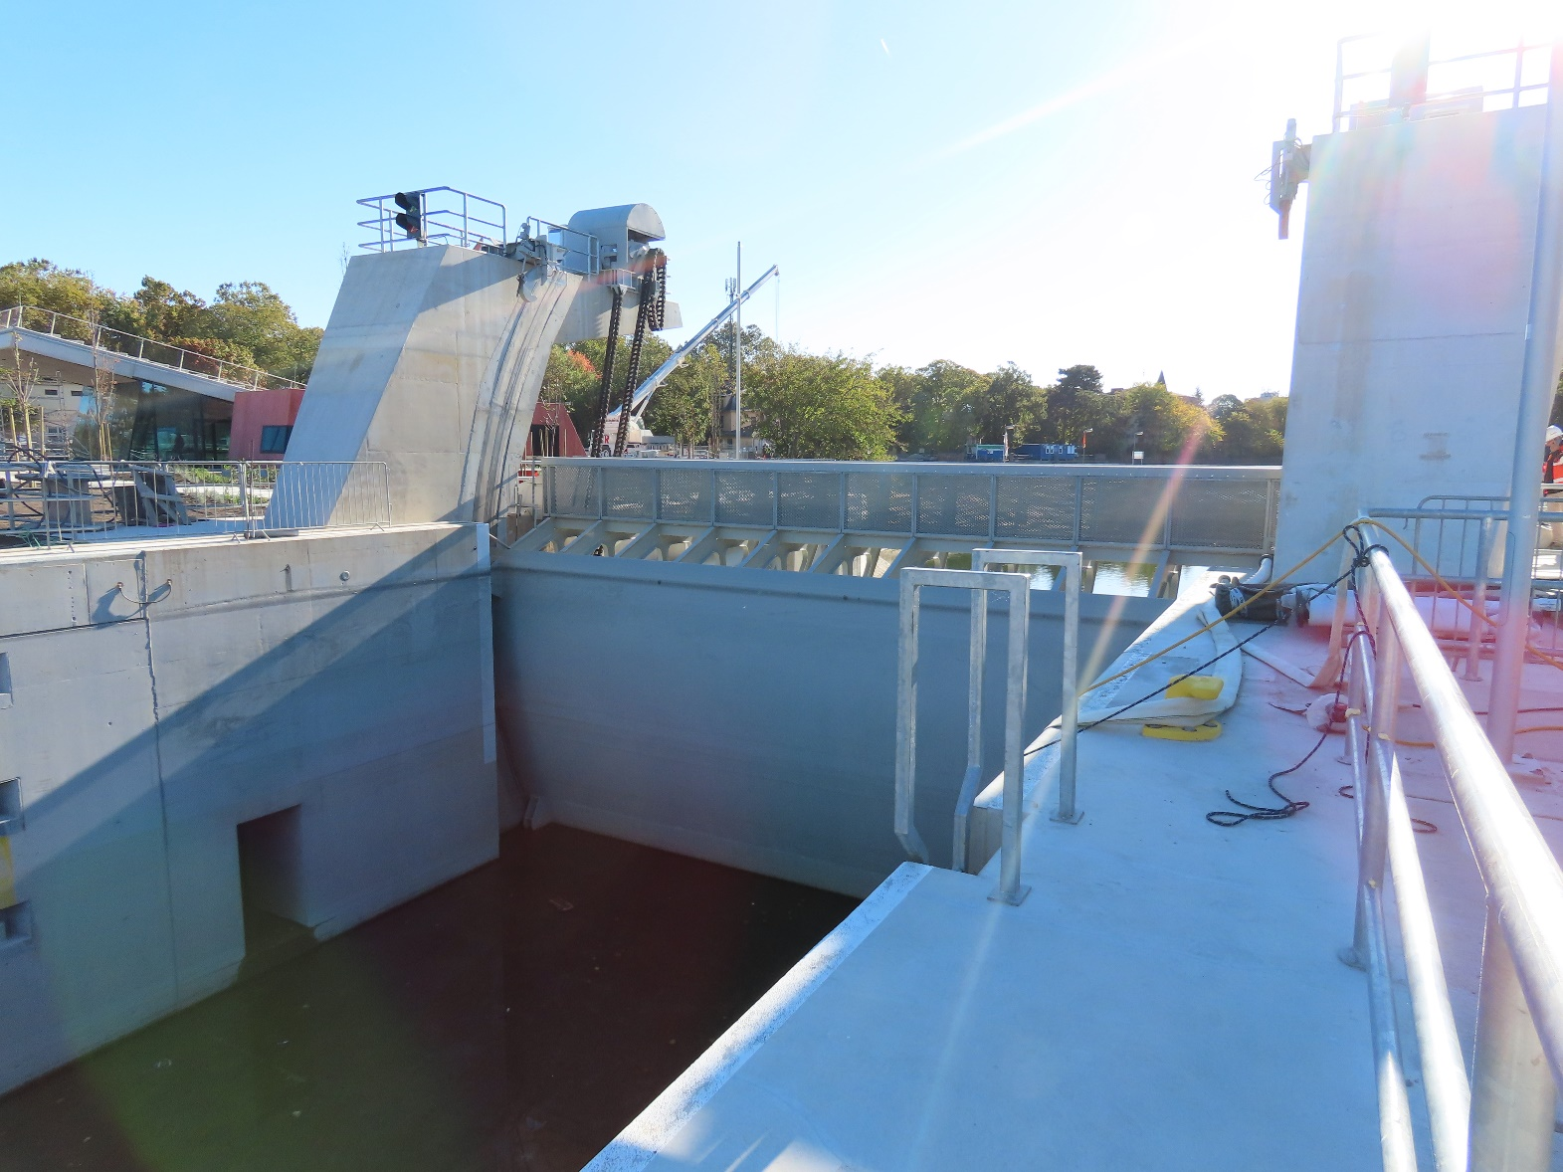
Balaton levezető rendszerének korszerűsítése
(KEHOP-1.3.0-15-2015-00007)
Siófoki hajózsilip, ilyen lett…

Slide 15
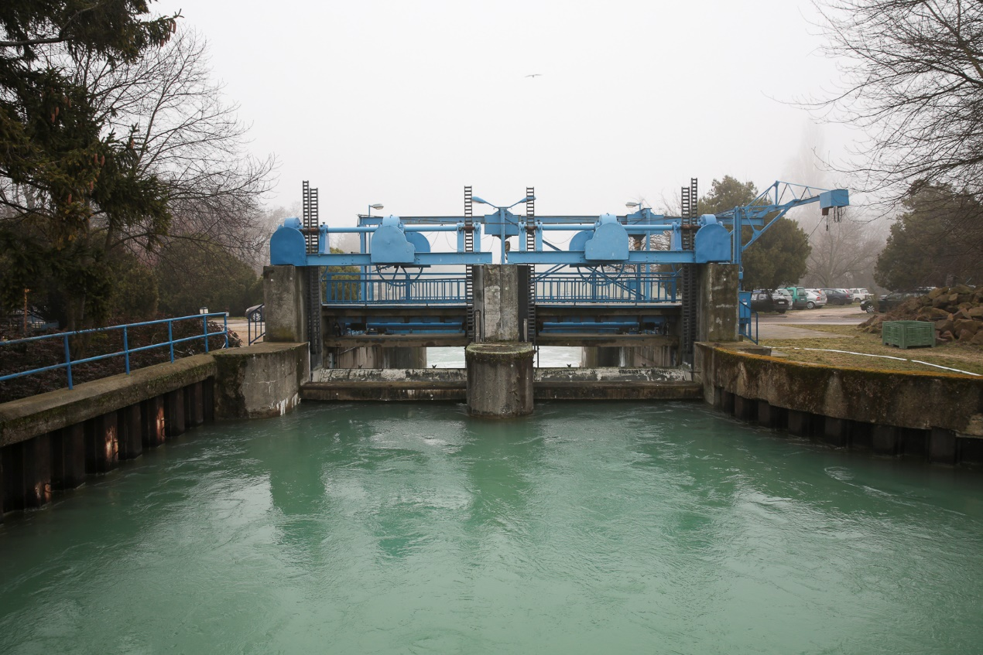
Balaton levezető rendszerének korszerűsítése
(KEHOP-1.3.0-15-2015-00007)
Siófoki leeresztő zsilip, ilyen volt…

Slide 16
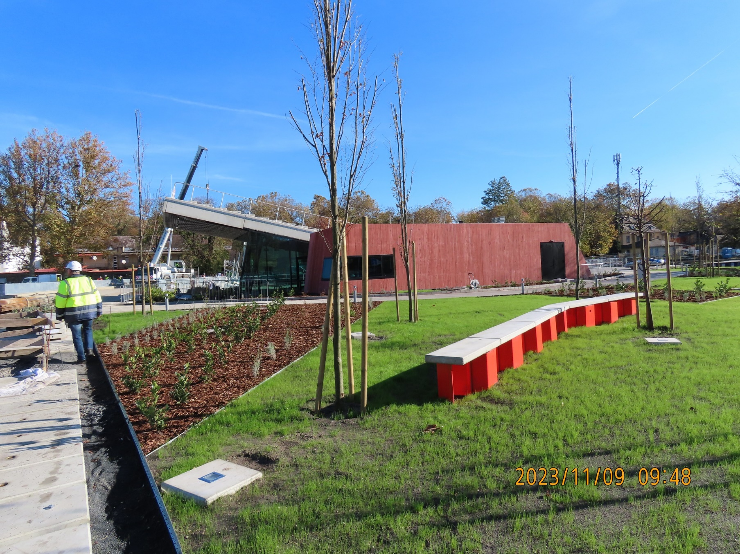
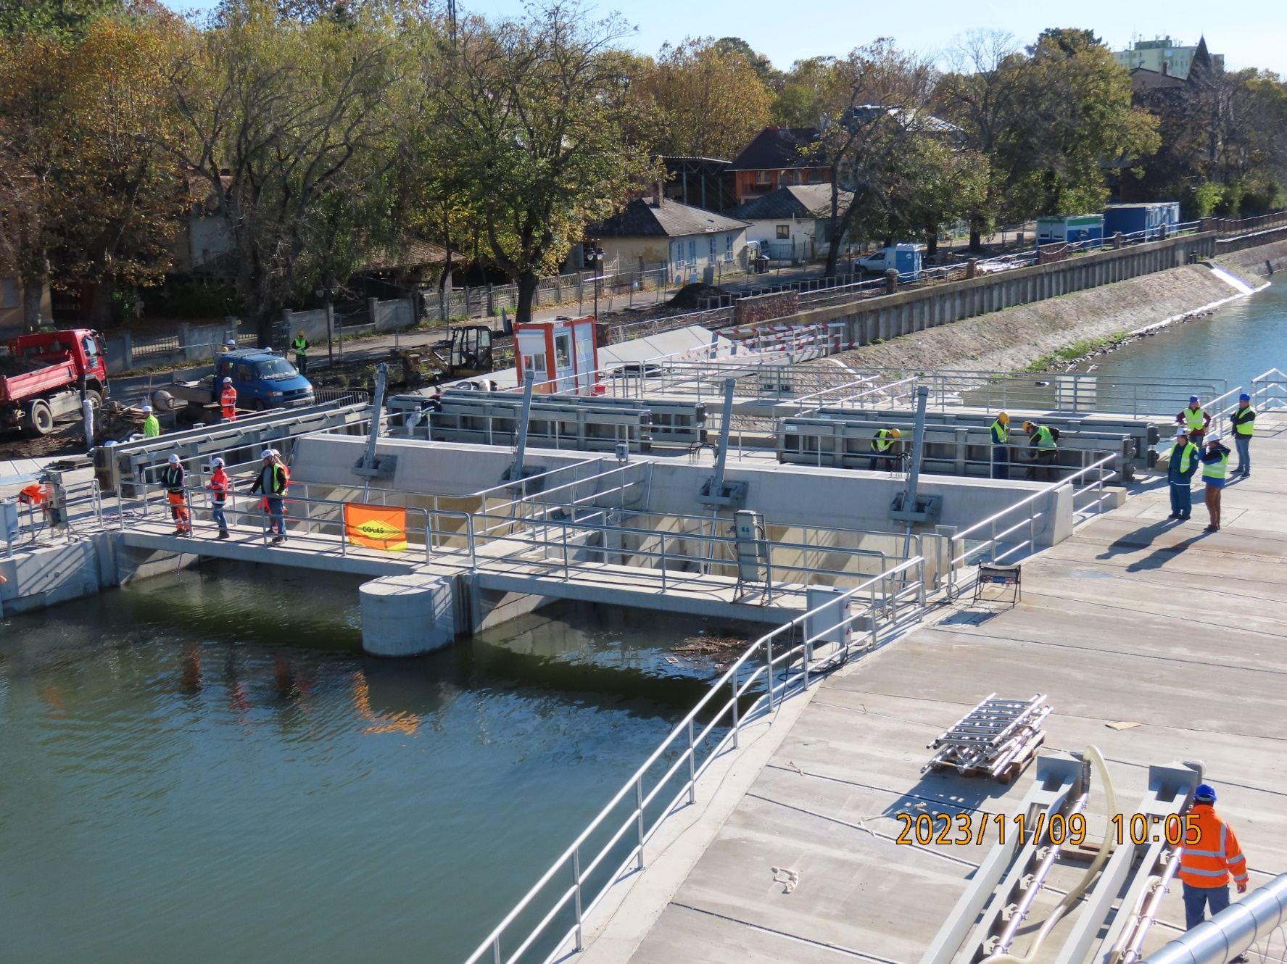
Balaton levezető rendszerének korszerűsítése
(KEHOP-1.3.0-15-2015-00007)
Üzemviteli épületegyüttes
Siófoki leeresztő zsilip, ilyen lett…

Slide 17
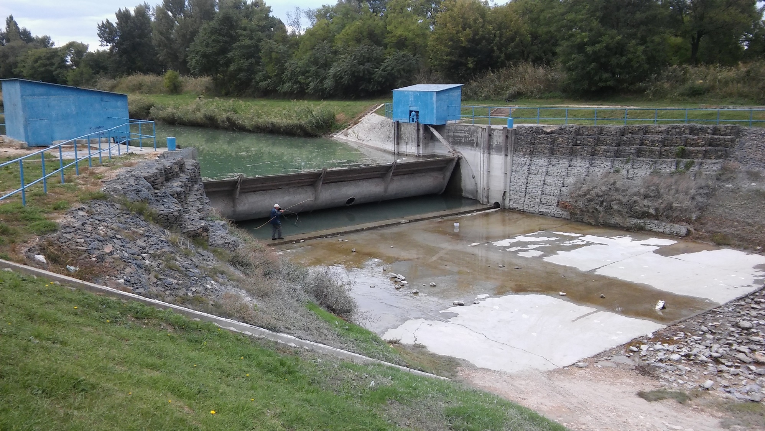
Balaton levezető rendszerének korszerűsítése
(KEHOP-1.3.0-15-2015-00007)
Balatonkiliti mederduzzasztó, ilyen volt…

Slide 18
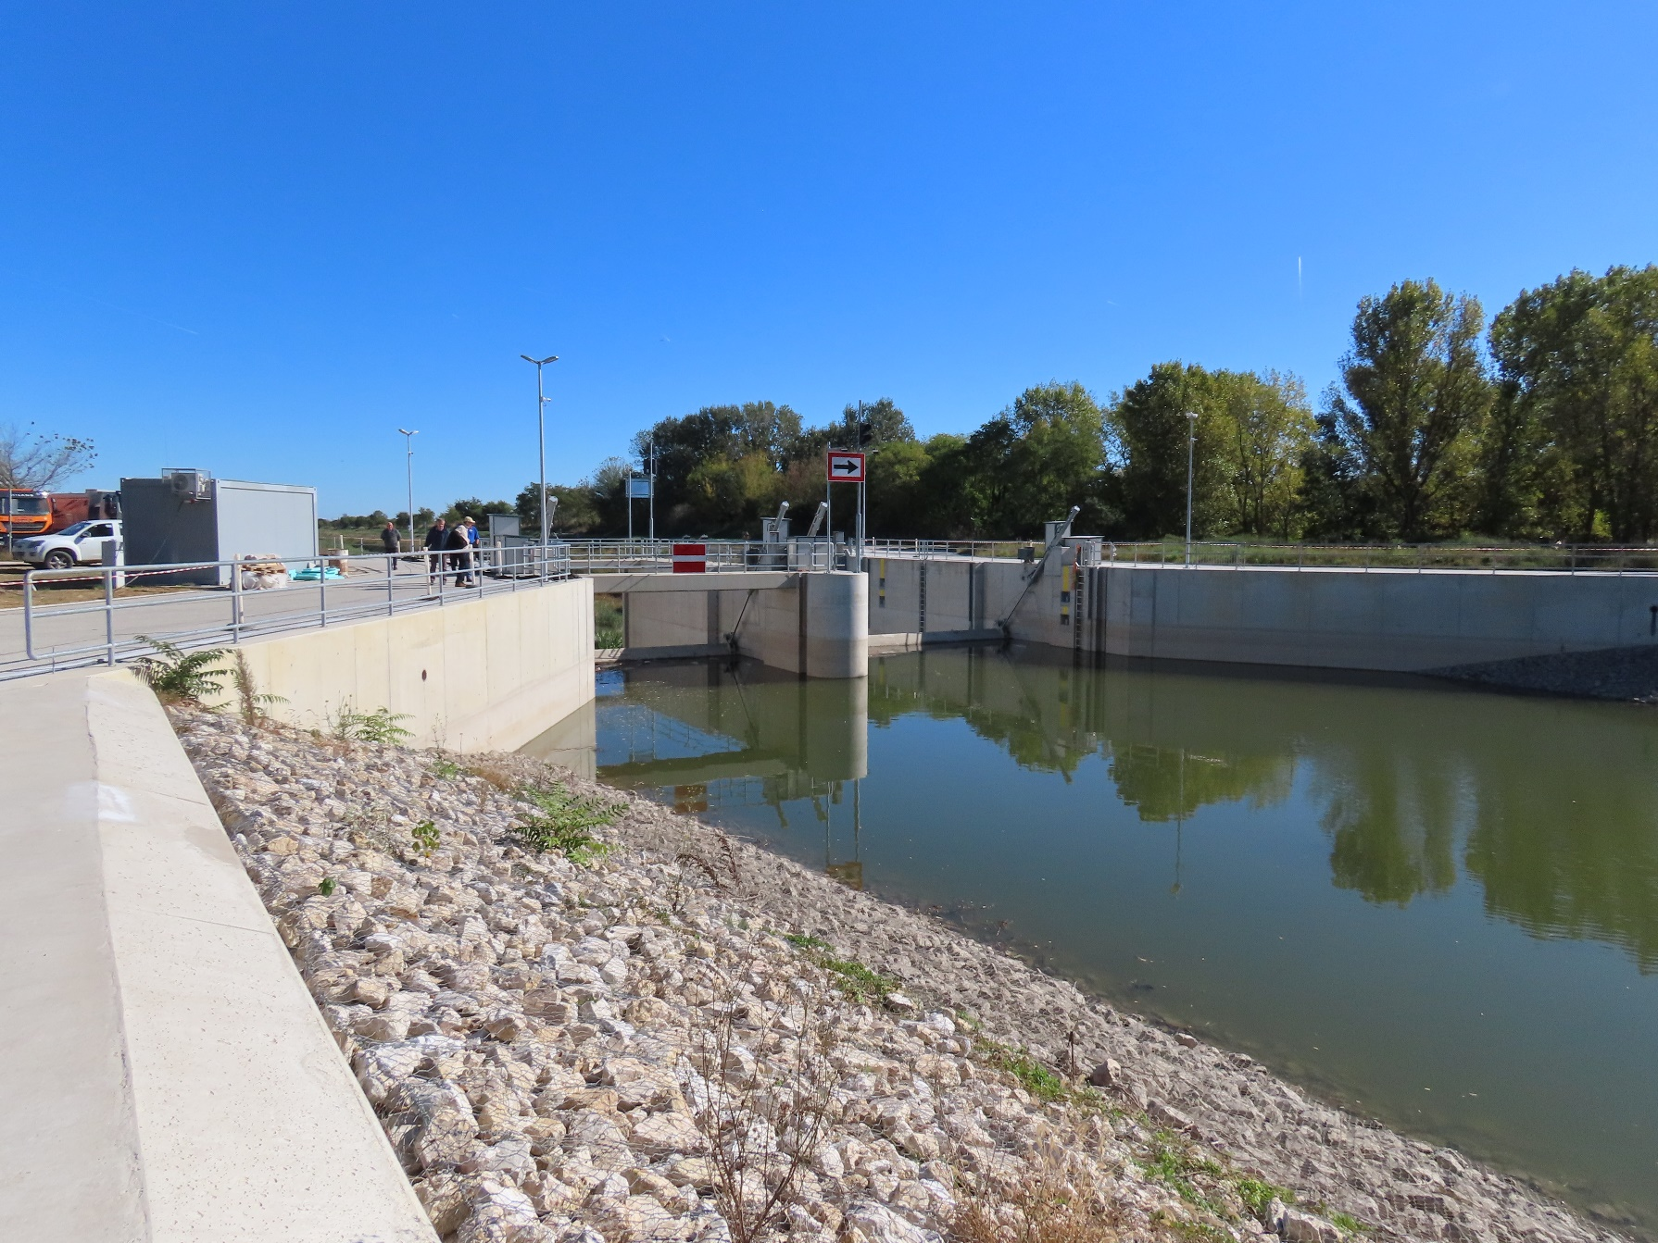
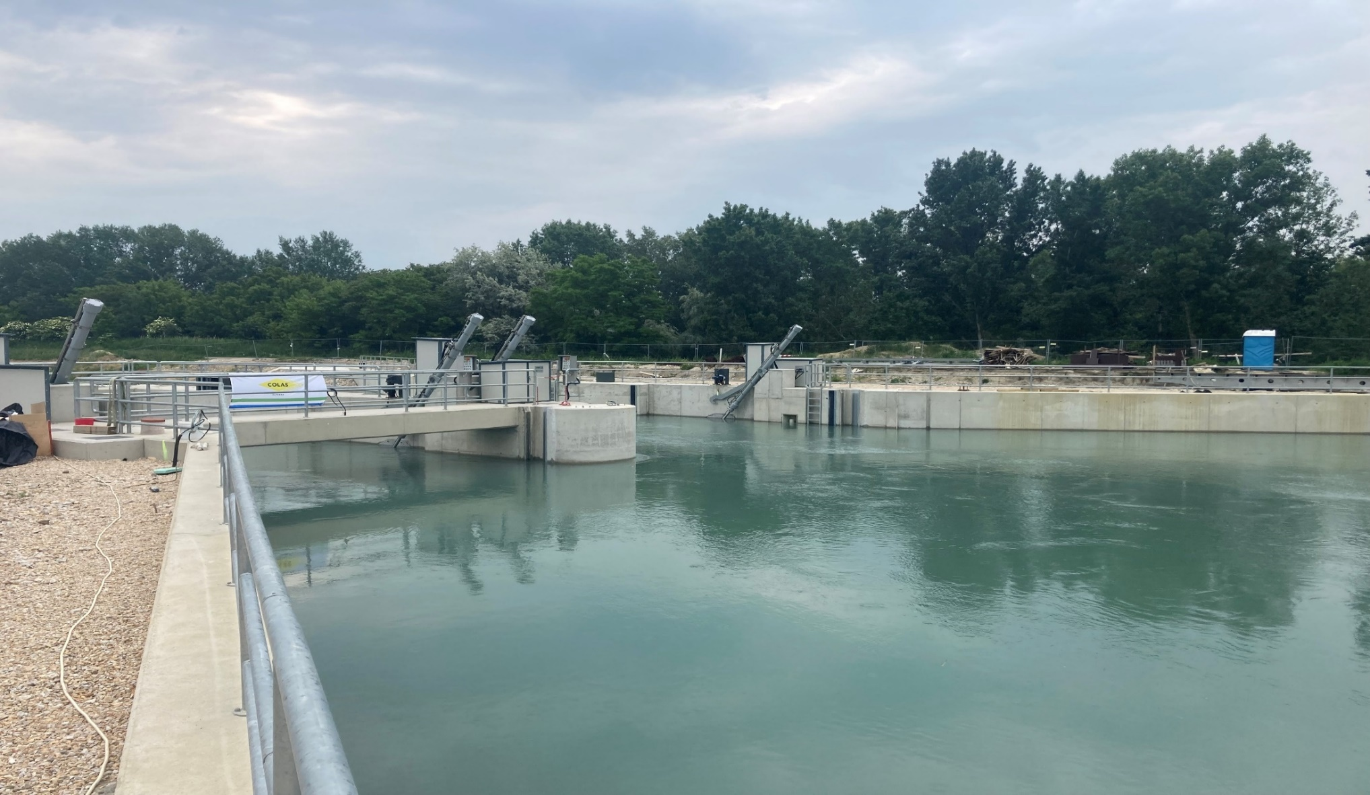
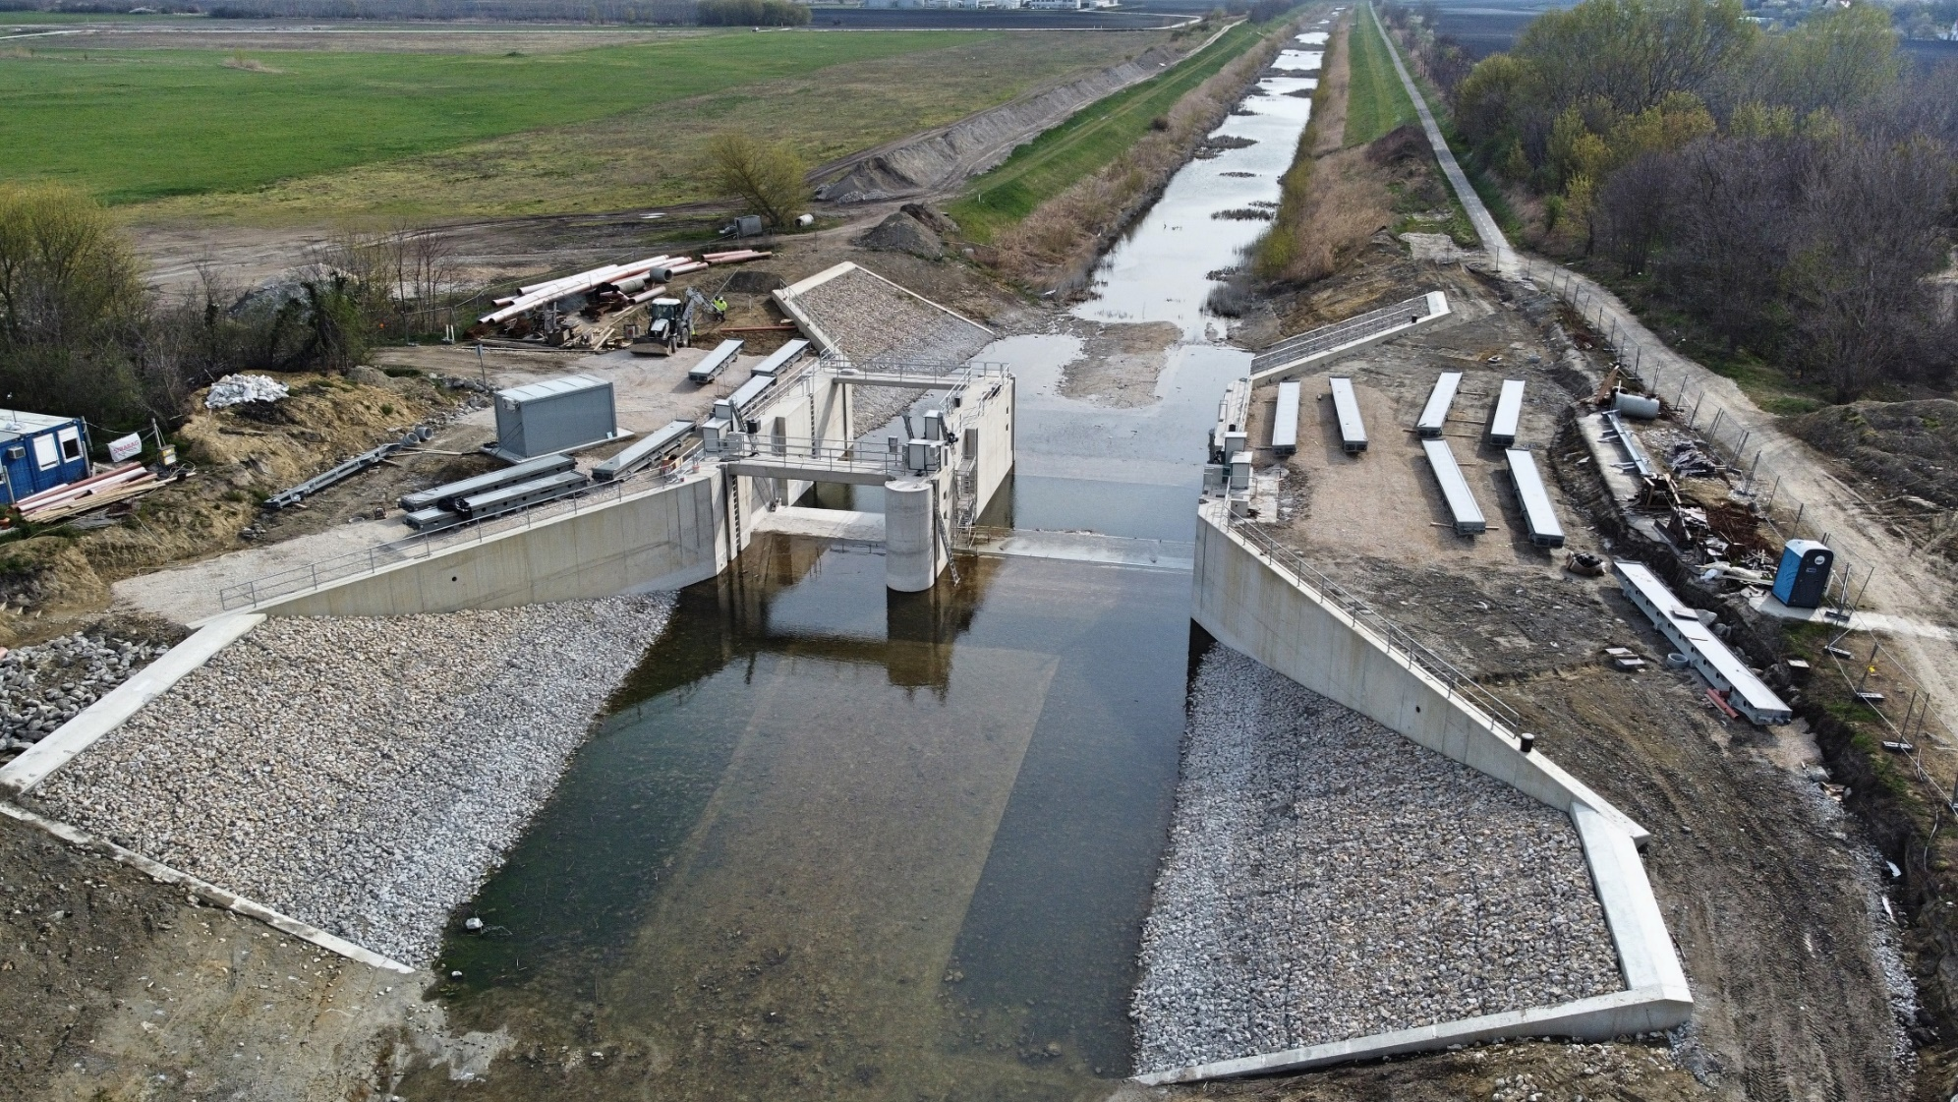
Balaton levezető rendszerének korszerűsítése
(KEHOP-1.3.0-15-2015-00007)
Balatonkiliti mederduzzasztó, ilyen lett…

Slide 19
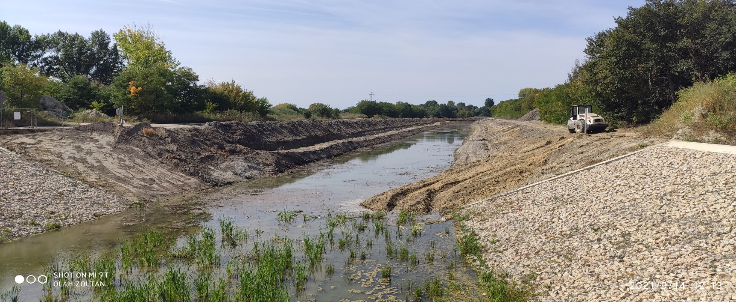
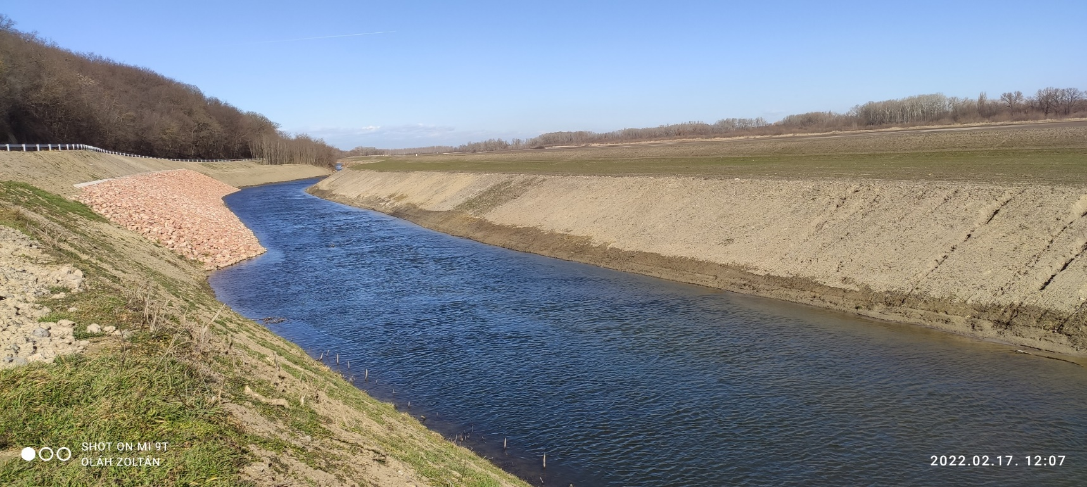
Balaton levezető rendszerének korszerűsítése
(KEHOP-1.3.0-15-2015-00007)
I. r. árvízvédelmi töltés MÁSZ + 50 cm biztonság Depónia MÁSZ + 1,0 m
Notes:
Magassághiányos töltések és depóniák rendezése

Slide 20
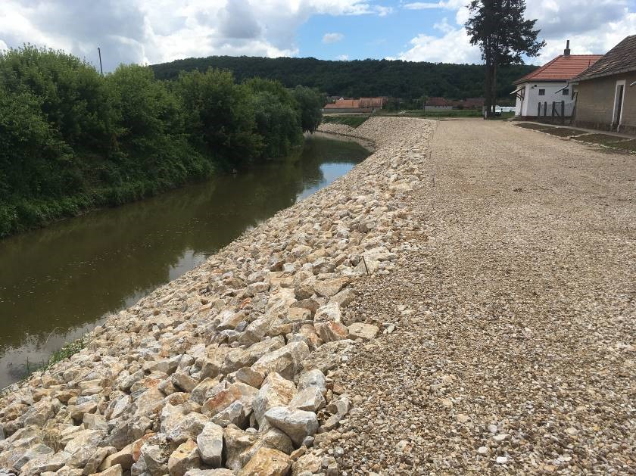
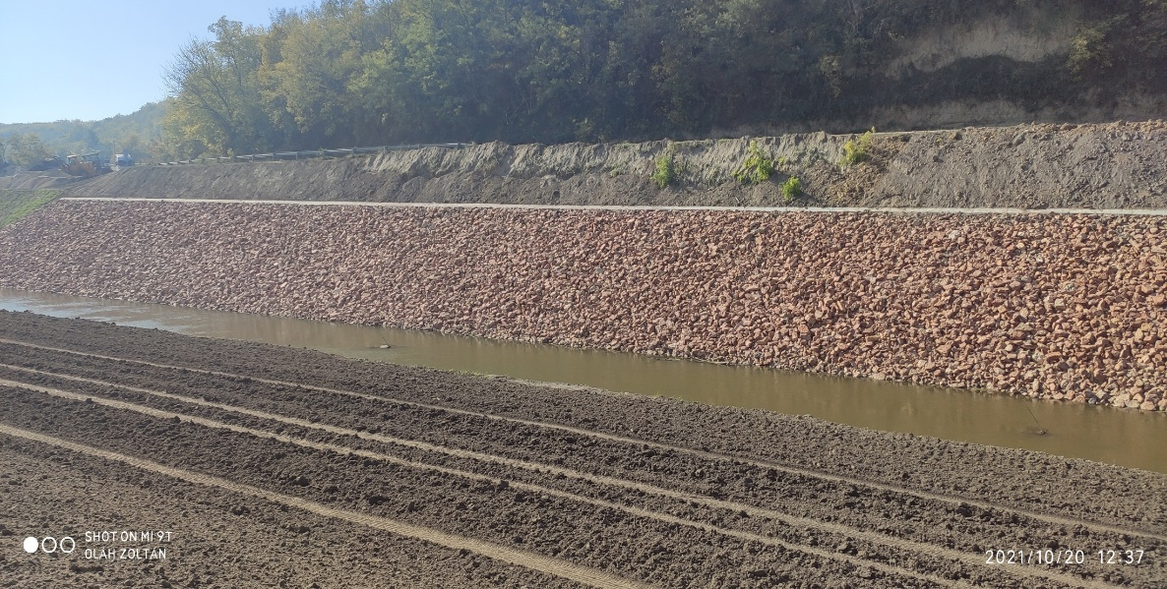
Balaton levezető rendszerének korszerűsítése
(KEHOP-1.3.0-15-2015-00007)
Kimerült magaspartok rendezése
Jobb parton, a magassághiányos magas parti szakaszok fejlesztése az érintett települések védelme érdekében (Kölesd-Simontornya között)

Slide 21
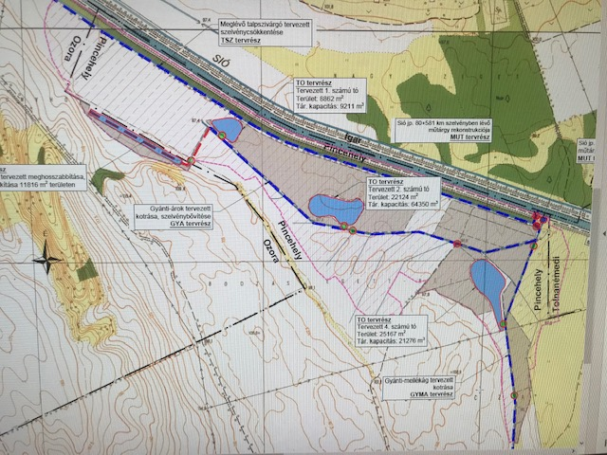
Balaton levezető rendszerének korszerűsítése
(KEHOP-1.3.0-15-2015-00007)
3 tórendszerből álló vizes élőhely kialakítása

Slide 22
MEGVALÓSULT FEJLESZTÉSEK
Balaton levezető rendszerének korszerűsítése - KEHOP-1.3.0-15-2015-00007 Projekt teljes összköltsége: 18.939.091.996 Ft KEHOP támogatás összege: 15.527.997.709 Ft Hazai támogatás összege: 3.411.094.287 Ft
Preventív intézkedések a Balatont érintő vízminőségi problémák hosszútávon fenntartható kezelésére KEHOP-1.3.0-15-2017-00018 Projekt teljes összköltsége: 5 139 355 891 Ft
Átfogó környezeti megfigyelő és tájékoztató rendszer a Balatonon KEHOP-1.1.0-15-2017-00012 Projekt teljes összköltsége: 1 320 260 482 Ft
Klímaváltozás hatásainak vizsgálata a Balaton vízkészletére, belső áramlási viszonyaira, ezek hatása az élővilágra KEHOP-1.1.0-15-2017-00011
Projekt teljes összköltsége: 320 691 510 Ft
A Balatont és vízrendszerét érintően megvalósuló KEHOP fejlesztések értéke összesen mintegy
25,72 milliárd Ft

Slide 23
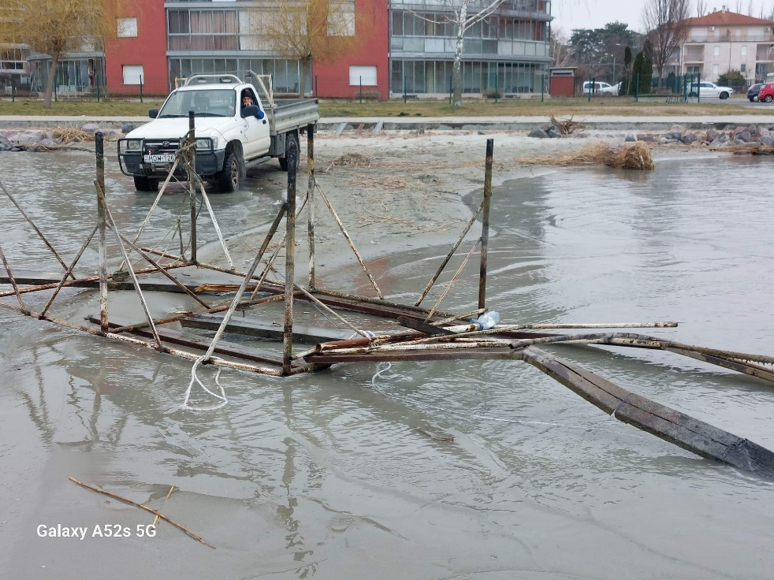
Veszélyes vízalatti akadályok eltávolítása
Siófok
Víziállás roncsok
Horgászkarók
Fenéksúlyok
Egyéb forrásból származó akadályok (2. világháborús roncsok és hadianyagok)
Egyedi tárgyak
Hajóroncsok
Továbbra is nagy számban fordulnak elő Baleset- és életveszélyesek
Veszélyes víziállás partra húzása

Slide 24
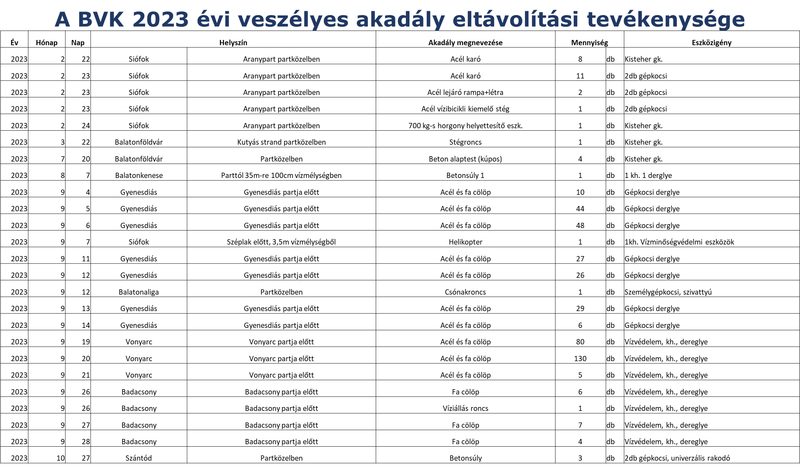
Veszélyes vízalatti akadályok eltávolítása

Slide 25
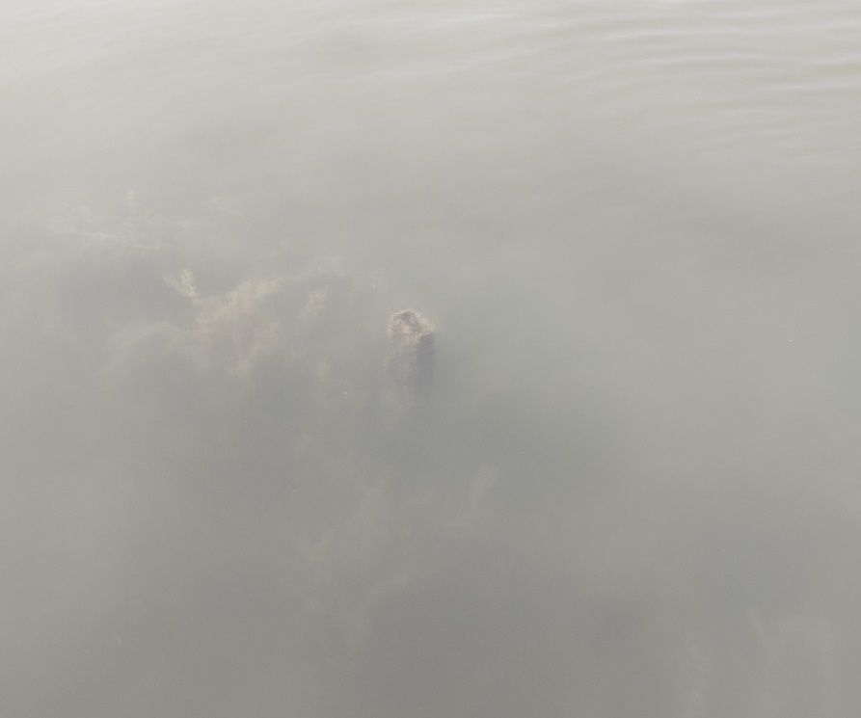
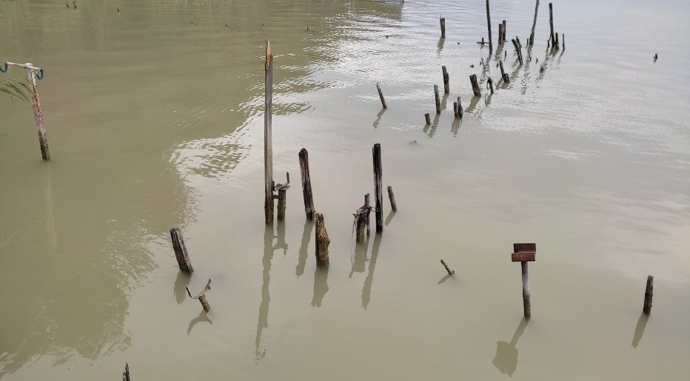
Veszélyes vízalatti akadályok eltávolítása
Horgászkarók, vascölöpök :
Vízfelszín alatt helyezkednek el
Meredeken felfelé állnak (életveszélyes)
Megtalálásuk nehéz
Továbbra is nagy számban fordulnak elő, baleset- és életveszélyt jelentenek

Slide 26
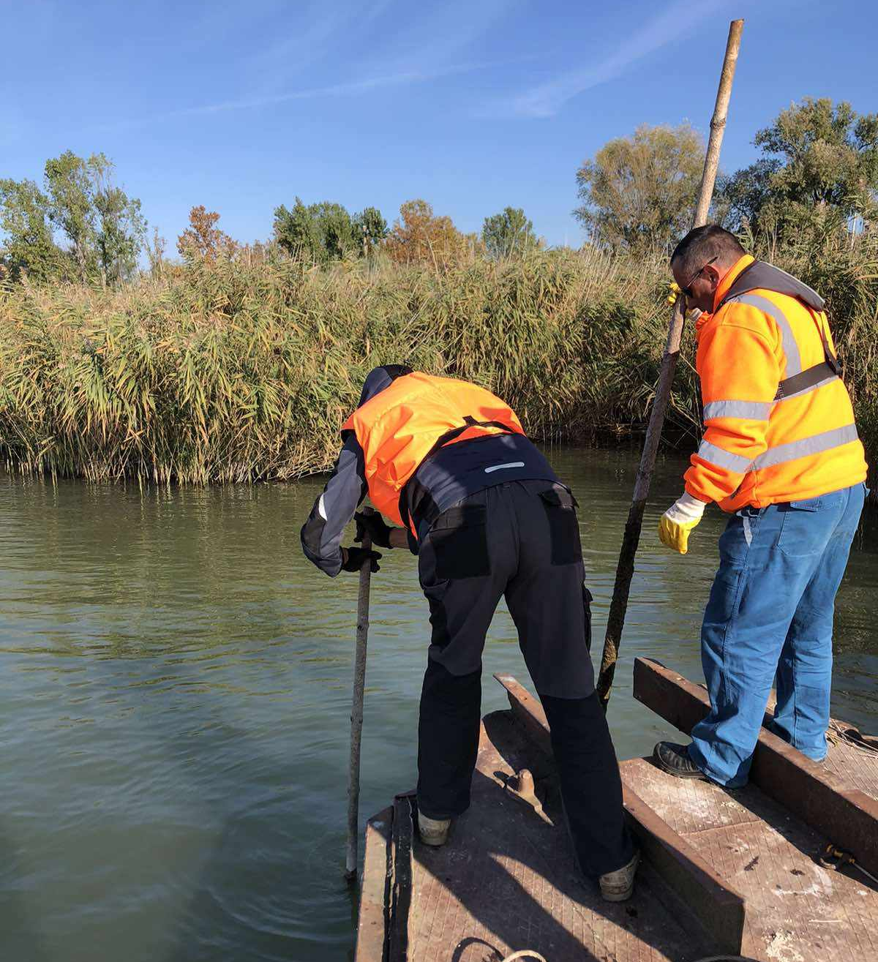
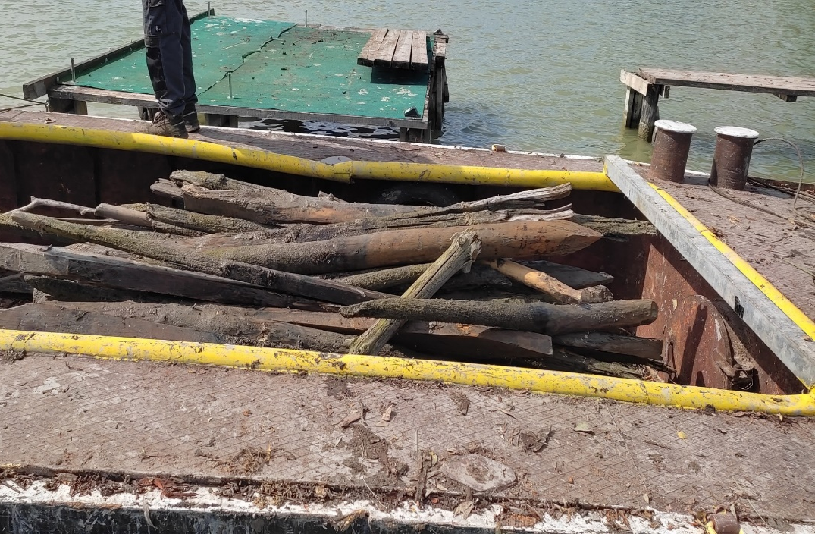
Veszélyes vízalatti akadályok eltávolítása
Több szervvel együttműködve számos veszélyes akadály került eltávolításra a tómederből

Slide 27
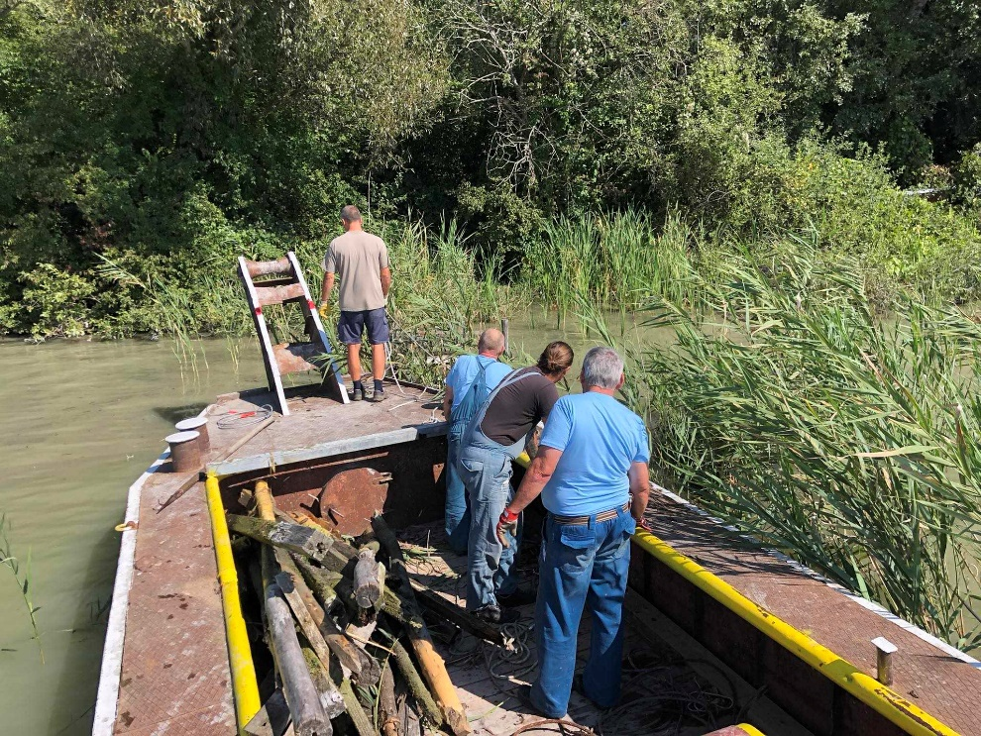
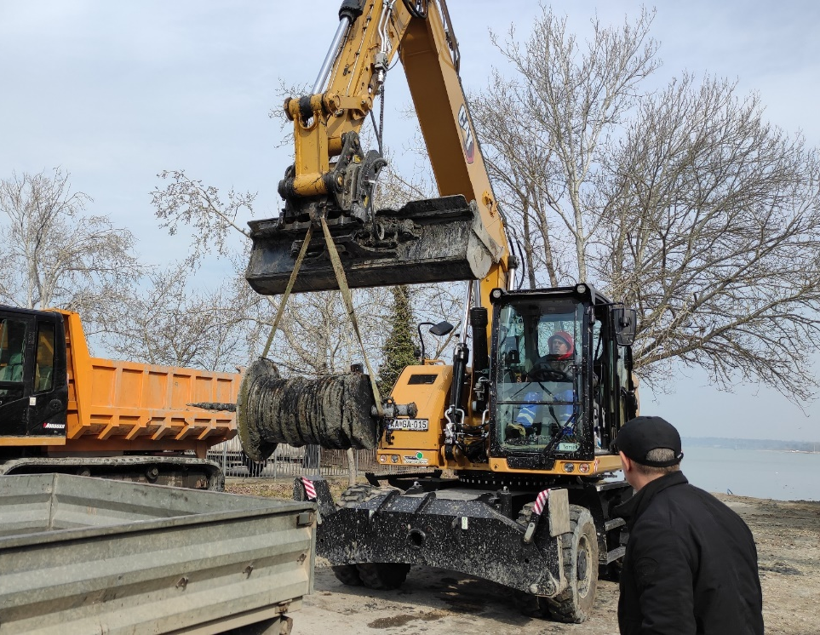
Veszélyes vízalatti akadályok eltávolítása
Vonyarcvashegy
Siófok
Karók és cölöpök eltávolítása
Mederfenékbe beágyazódott kábeldob eltávolítása

Slide 28
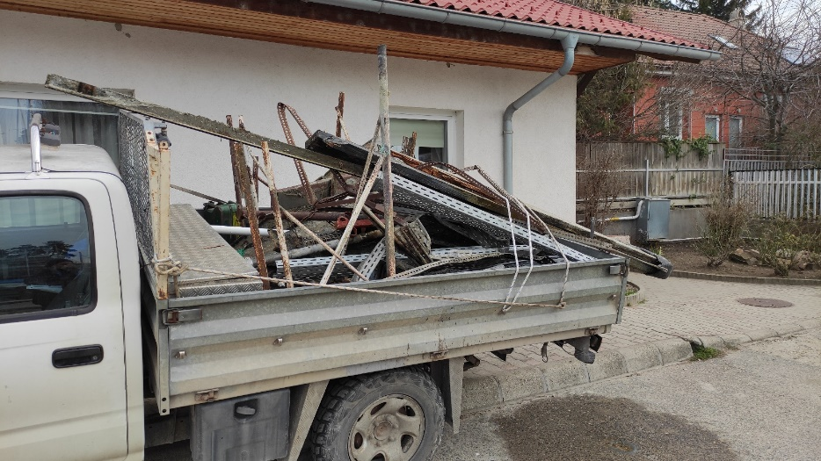
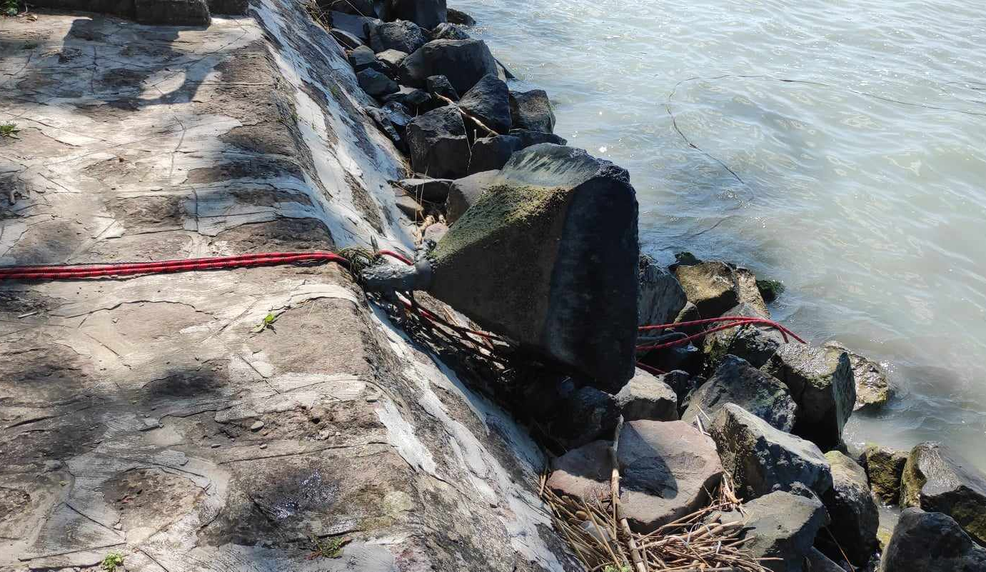
Veszélyes vízalatti akadályok eltávolítása
Víziállás maradványok
Betonsúly
Egy teherautónyi veszélyes tárgy került eltávolításra
Vízalatti betonsúly partra húzása

Slide 29
További fejlesztési elképzelések

Slide 30
A BALATON ÚJ ÜZEMELTETÉSI RENDJÉHEZ KAPCSOLÓDÓ FEJLESZTÉSEK
Előzmények: szabályozási sáv maximális értékének emelése 120 cm-re
Meglévő partfal és partvédő művek átépítése
Engedély nélküli feltöltések megszüntetése
Illegális víziállások elbontása
Veszélyes tárgyak felszámolása
44 településre elkészített partvonalszabályozási terv hatósági engedélyeztetése – földhivatali átvezetés
Elektromos töltőállomások telepítése

Slide 31
MÉLYFEKVÉSŰ TERÜLETEK FELTÖLTÉSE
Területvásárlással nem járó, part menti területek feltöltése 15 településen:
Siófok, Zamárdi, Szántód, Balatonföldvár, Balatonszárszó, Balatonőszöd, Balatonszemes, Balatonlelle, Balatonboglár, Fonyód, Balatonfenyves, Balatonmáriafürdő, Balatonkeresztúr, Balatonberény, Ábrahámhegy
Időszakosan magasabb hullámzás okozta vízszintemelkedések
Korszerű mérnökbiológiai és innovatív megoldások:
Strandterületek, sétányok
Közel 20 km
Mögöttes területek csapadékvíz elvezető rendszerének összehangolása

Slide 32
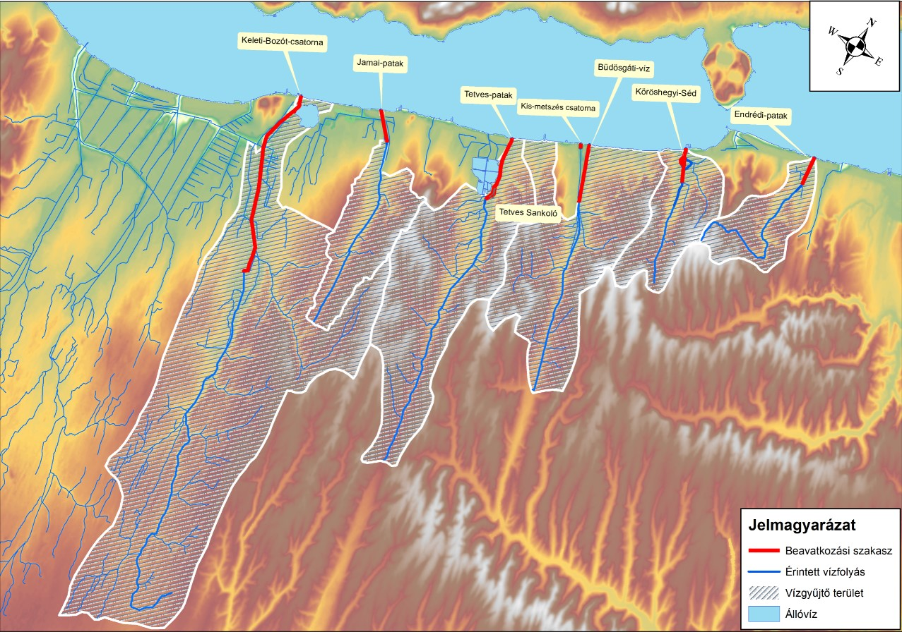
Balaton déli parti kisvízfolyások védképességének javítása
Kimetszés
ENDRÉDI-PATAK
JAMAI-PATAK
KELETI-BOZÓT
KŐRÖSHEGYI-SÉD-PATAK
BÜDÖSGÁTI-VÍZ
TETVES-PATAK
Belterület: támfal építés (sűrű beépítés), vagy tereprendezés (Keleti-Bozót vf. torkolati mű átépítése, Kőröshegyi-Séd Nyugati-körcsatorna fejlesztése)
Külterületen: depónia fejlesztés magasítással, fenntartógépek közlekedésére alkalmas szélesítés, koronastabilizáció és kotrás (Tetves-sankoló kotrása, műtárgyfelújítások)

Slide 33
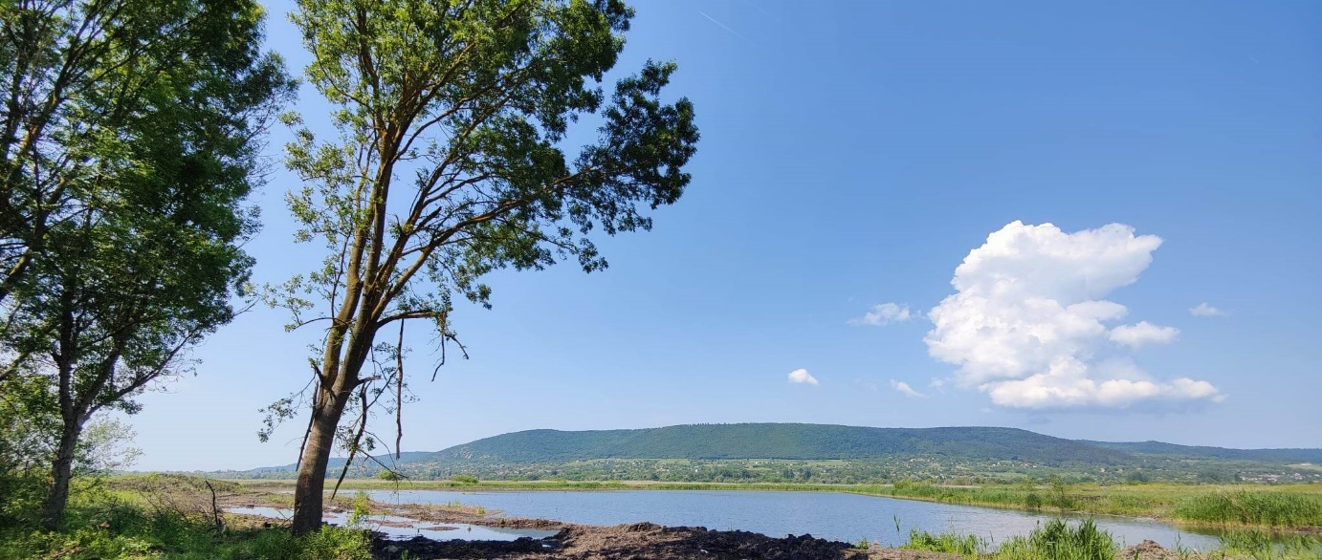
Lesence rendszer fejlesztése II. ütem
Előzmény: Preventív intézkedések a Balatont érintő vízminőségi problémák hosszú távon fenntartható kezelésére (KEHOP-1.3.0-15-2017-00018) projekt keretében valósult meg:
Lesence rendszer fejlesztése
A Lesence szűrőmezőt vízminőségvédelmi létesítményként hozták létre 1986-ban, eredetileg 104 ha területen. Az utóbbi néhány évben azonban már nem tudta vízminőségvédelmi feledatát ellátni, szükség volt a részleges rekonstrukciójára és a szűrőkapacitásának, tápanyagvisszatartási hatásfokának növelésére.
Szűrőmezőn fejlesztés vonalas és felületi kotrások, fenékleürítő műtárgy építése és kivezető bukó műtárgyak felújítása
Nádas szűrőmezőn monitoring
Nem az eredeti állapot helyreállítása történt meg, hanem mozaikos kotrásra került sor a víz beáramlásának elősegítése érdekében.
II. ütem célja: tápanyageltávolítási hatásfok növelése

Slide 34
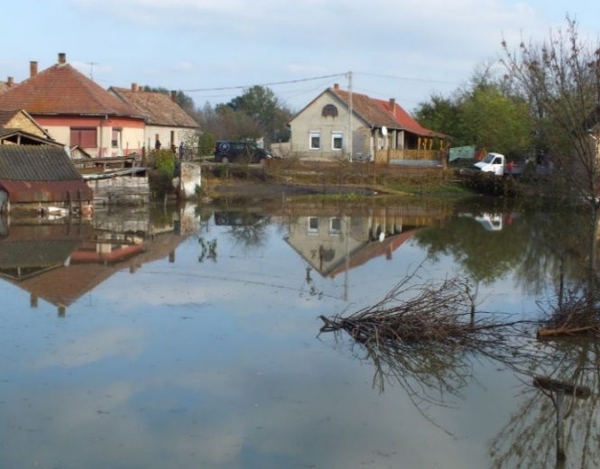
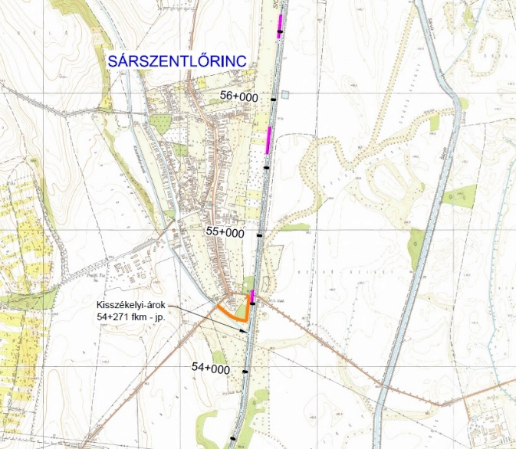
SIÓ-CSATORNA VÍZRENDSZERÉNEK TOVÁBBI FEJLESZTÉSE
Sió-csatorna jobb part települések védelme
Magasparti szakaszok védelme Pálfa, Sárszentmihály, Uzd
Sió-csatorna és Nádor-csatorna árvízvédelmi fejlesztése
Védelmi művek magassági hiányai
A Sió-csatorna és a Nádor-csatorna közötti vízkormányzás
Összekötő csatorna létesítése

Slide 35
SIÓ-CSATORNA VÍZRENDSZERÉNEK TOVÁBBI FEJLESZTÉSE
3. A Sió-csatorna és a Nádor-csatorna közötti vízkormányzás
Összekötő csatorna létesítése
A térség meghatározó vízfolyása kétség kívül a Sió-csatorna, azonban a Séd-Nádor-Gaja vízrendszer és a Velencei-tó vízrendszerének vizeit a Nádor-csatorna szállítja, befogadója Sióagárd térségében a Sió-csatorna.
A tervezett létesítmény alapelve, hogy a két vízfolyás Pálfa alatti összekötésével, árvizek esetén a „szomszédos” meder tehermentesítheti az árvízzel terhelt vízfolyásszakaszt.

Slide 36
SIÓ-CSATORNA VÍZRENDSZERÉNEK TOVÁBBI FEJLESZTÉSE
4. Vésztározás és vízvisszatartás
Tározás, Öntözés
5. Megújuló energia ösztönzés
Duzzasztás a Sió-csatornán
A fejlesztés révén vízvisszatartás, öntözésfejlesztés, természetvédelmi és turisztikai célok valósulhatnak meg.

Slide 37
Köszönöm
a megtisztelő figyelmet
Notes:
Algásodás ott alakul ki, ahol az algák számára bőségesen állnak rendelkezésre a növényi tápanyagok, a foszfor és a nitrogén. A Balaton esetében a tó terhelésének növekedéséért az ember a felelős, a tó vízgyűjtőjét érő szennyezésekkel. A fokozódó terhelés első jeleit a 60-as években észlelték, szórványos felszíni vízvirágzások (a víz felszínén zöld festékként úszó algák) képében.
A 70-es évek végétől a 90-es évek közepéig nyár végére szinte minden évben hatalmas algatömeg alakult ki a tóban, zölborsóleves színűre színezve a tavat.
A legsúlyosabb helyzet a legnagyobb terhelést kapó nyugati területeken alakult ki.
A 80-as évektől kiterjedt intézkedések kezdődtek a terhelés csökkentésére, aminek a 90-es évek közepére meg is lett az eredménye, az algák visszaszorultak.

